Slide 1

Notes:
Bonjour à toutes et à tous, et bienvenue dans le Module cinq, consacré à la rédaction de contenus pour le digital. Nous sommes le mardi vingt-neuf septembre deux mille vingt-six, et ce module dure deux heures. Il est animé par votre formateur principal, Pawou Batana, pour les Institutions et Fonds membres du RAFPRO. Notre résultat d'apprentissage est le R A quatre, produire des contenus digitaux adaptés aux objectifs, aux publics et aux supports numériques. Le livrable attendu est un ensemble de publications institutionnelles rédigées, révisées et adaptées à différents supports.

Slide 2
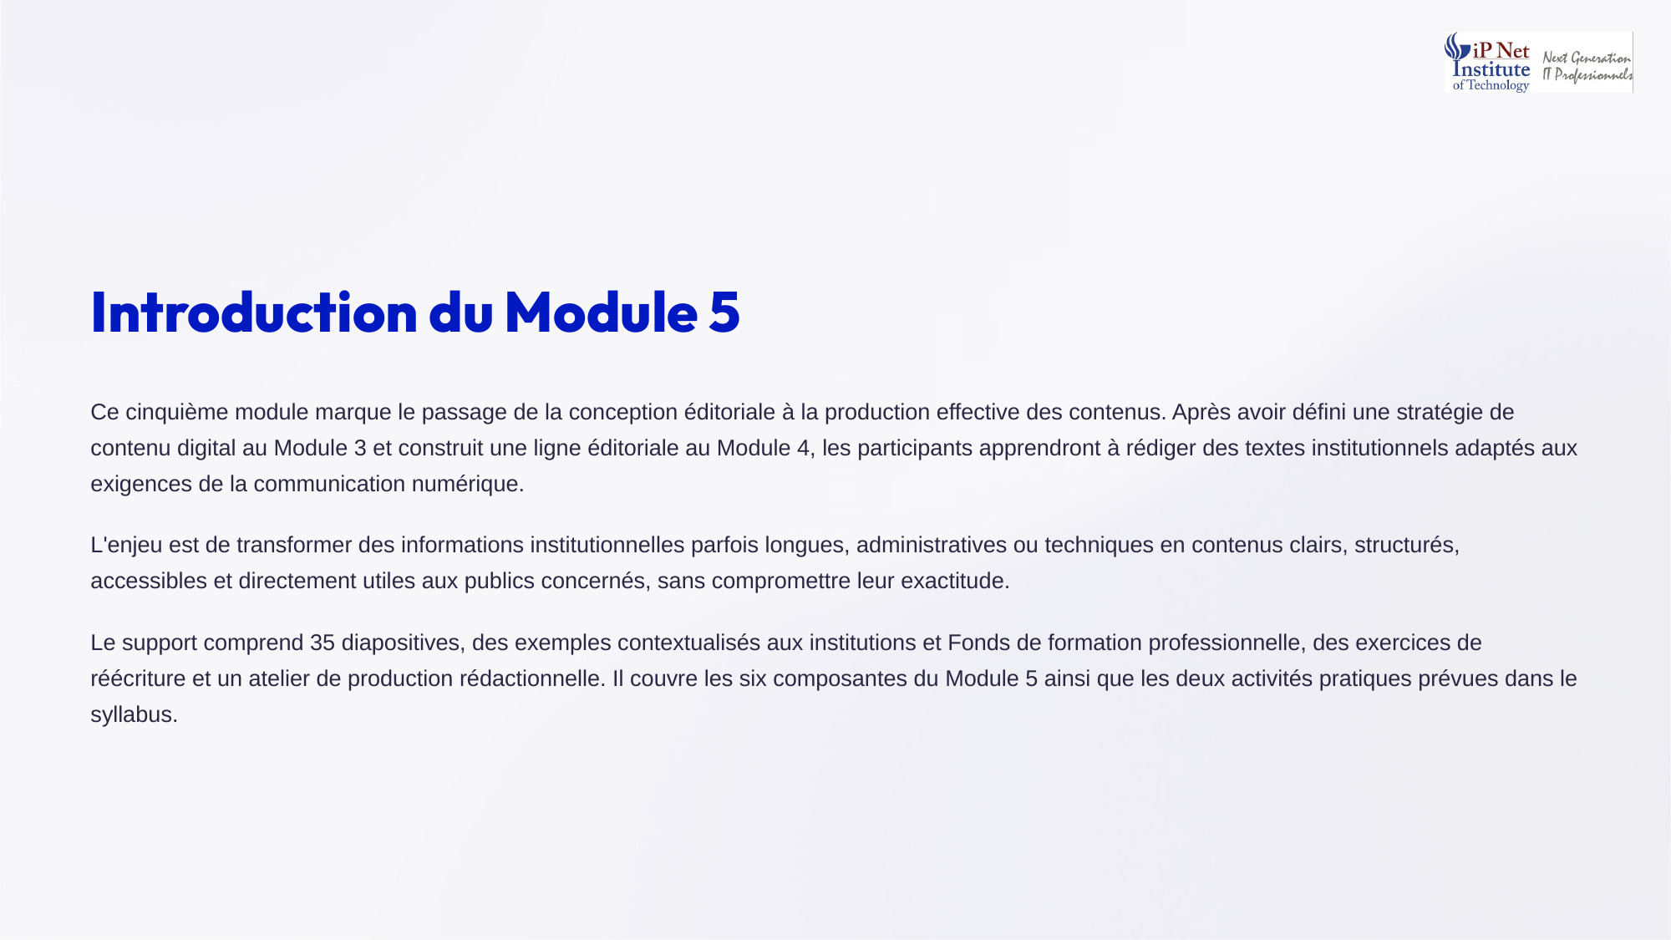
Notes:
Ce cinquième module marque le passage de la conception éditoriale à la production effective des contenus. Après la stratégie du Module trois et la ligne éditoriale du Module quatre, vous allez maintenant apprendre à rédiger. L'enjeu est de transformer des informations institutionnelles parfois longues, administratives ou techniques, en contenus clairs, structurés et directement utiles aux publics, sans jamais compromettre leur exactitude. Nous travaillerons avec des exemples adaptés aux Fonds de formation, des exercices de réécriture et un atelier de production.

Slide 3
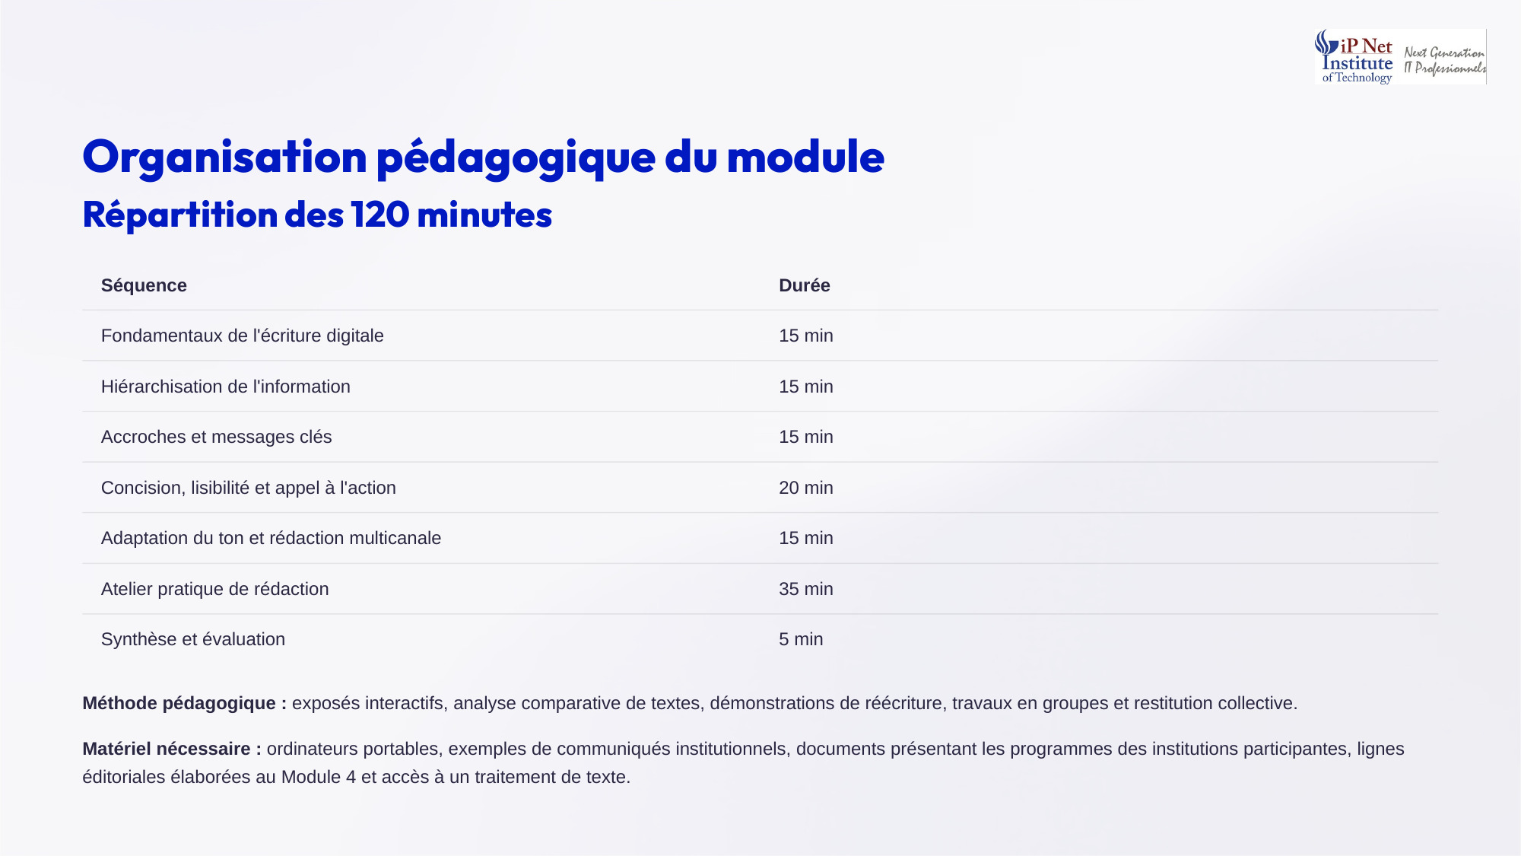
Notes:
Voici comment nous allons répartir nos cent vingt minutes. Quinze minutes pour les fondamentaux de l'écriture digitale, quinze pour la hiérarchisation de l'information, et quinze pour les accroches et les messages clés. Vingt minutes pour la concision, la lisibilité et l'appel à l'action, puis quinze pour l'adaptation du ton et la rédaction multicanale. Viendra ensuite un atelier pratique de trente-cinq minutes, et une synthèse de cinq minutes. Gardez à portée de main votre ordinateur, des exemples de communiqués, et la ligne éditoriale élaborée au Module quatre.

Slide 4

Notes:
Nous voici donc au cœur de la deuxième journée. Jusqu'ici, nous avons surtout réfléchi et planifié. Avec ce module, vous allez écrire, réécrire, comparer et améliorer de vrais contenus. C'est une étape très concrète, que vous pourrez appliquer dès votre retour dans votre institution.

Slide 5
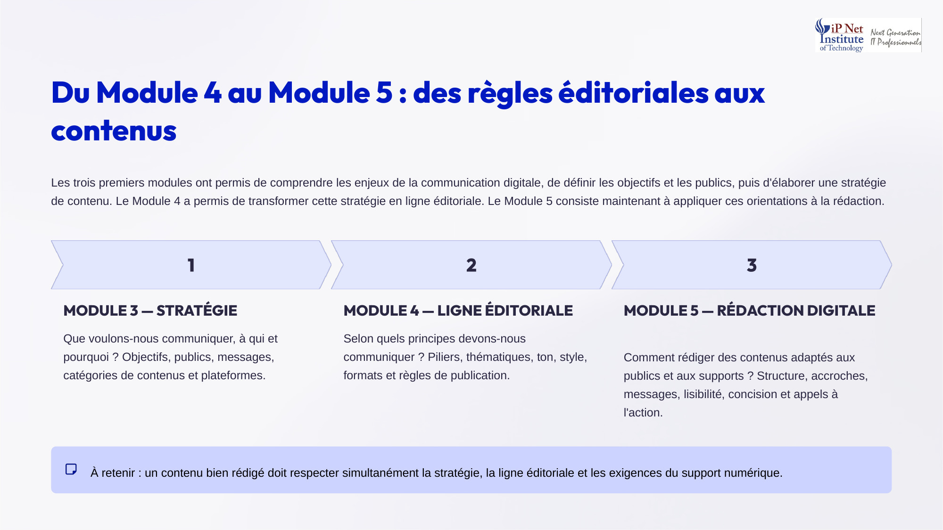
Notes:
Voici le Module cinq, qui nous fait passer des règles éditoriales aux contenus. Au Module trois, la stratégie répondait à la question, que voulons-nous communiquer, à qui et pourquoi ? Au Module quatre, la ligne éditoriale fixait les principes, avec les piliers, le ton, le style, les formats et les règles. Le Module cinq répond maintenant à la question, comment rédiger des contenus adaptés aux publics et aux supports ? Retenez ceci. Un contenu bien rédigé respecte à la fois la stratégie, la ligne éditoriale et les exigences du support numérique.

Slide 6

Notes:
À l'issue de ce module, vous saurez expliquer les principes de l'écriture digitale, hiérarchiser les informations d'un contenu, et rédiger des titres et des accroches pertinents. Vous saurez mettre en valeur les messages clés, améliorer la concision et la lisibilité d'un texte, et formuler un appel à l'action clair. Vous saurez aussi adapter le ton aux publics, rédiger pour les réseaux sociaux et les autres supports, et réécrire un contenu administratif pour le rendre accessible. La compétence visée est de produire des contenus clairs, exacts, cohérents et adaptés aux usages numériques.

Slide 7

Notes:
Commençons par la première séquence, consacrée aux fondamentaux de l'écriture digitale. Avant d'apprendre des techniques, il faut comprendre en quoi écrire pour un écran diffère d'écrire pour un document administratif.

Slide 8
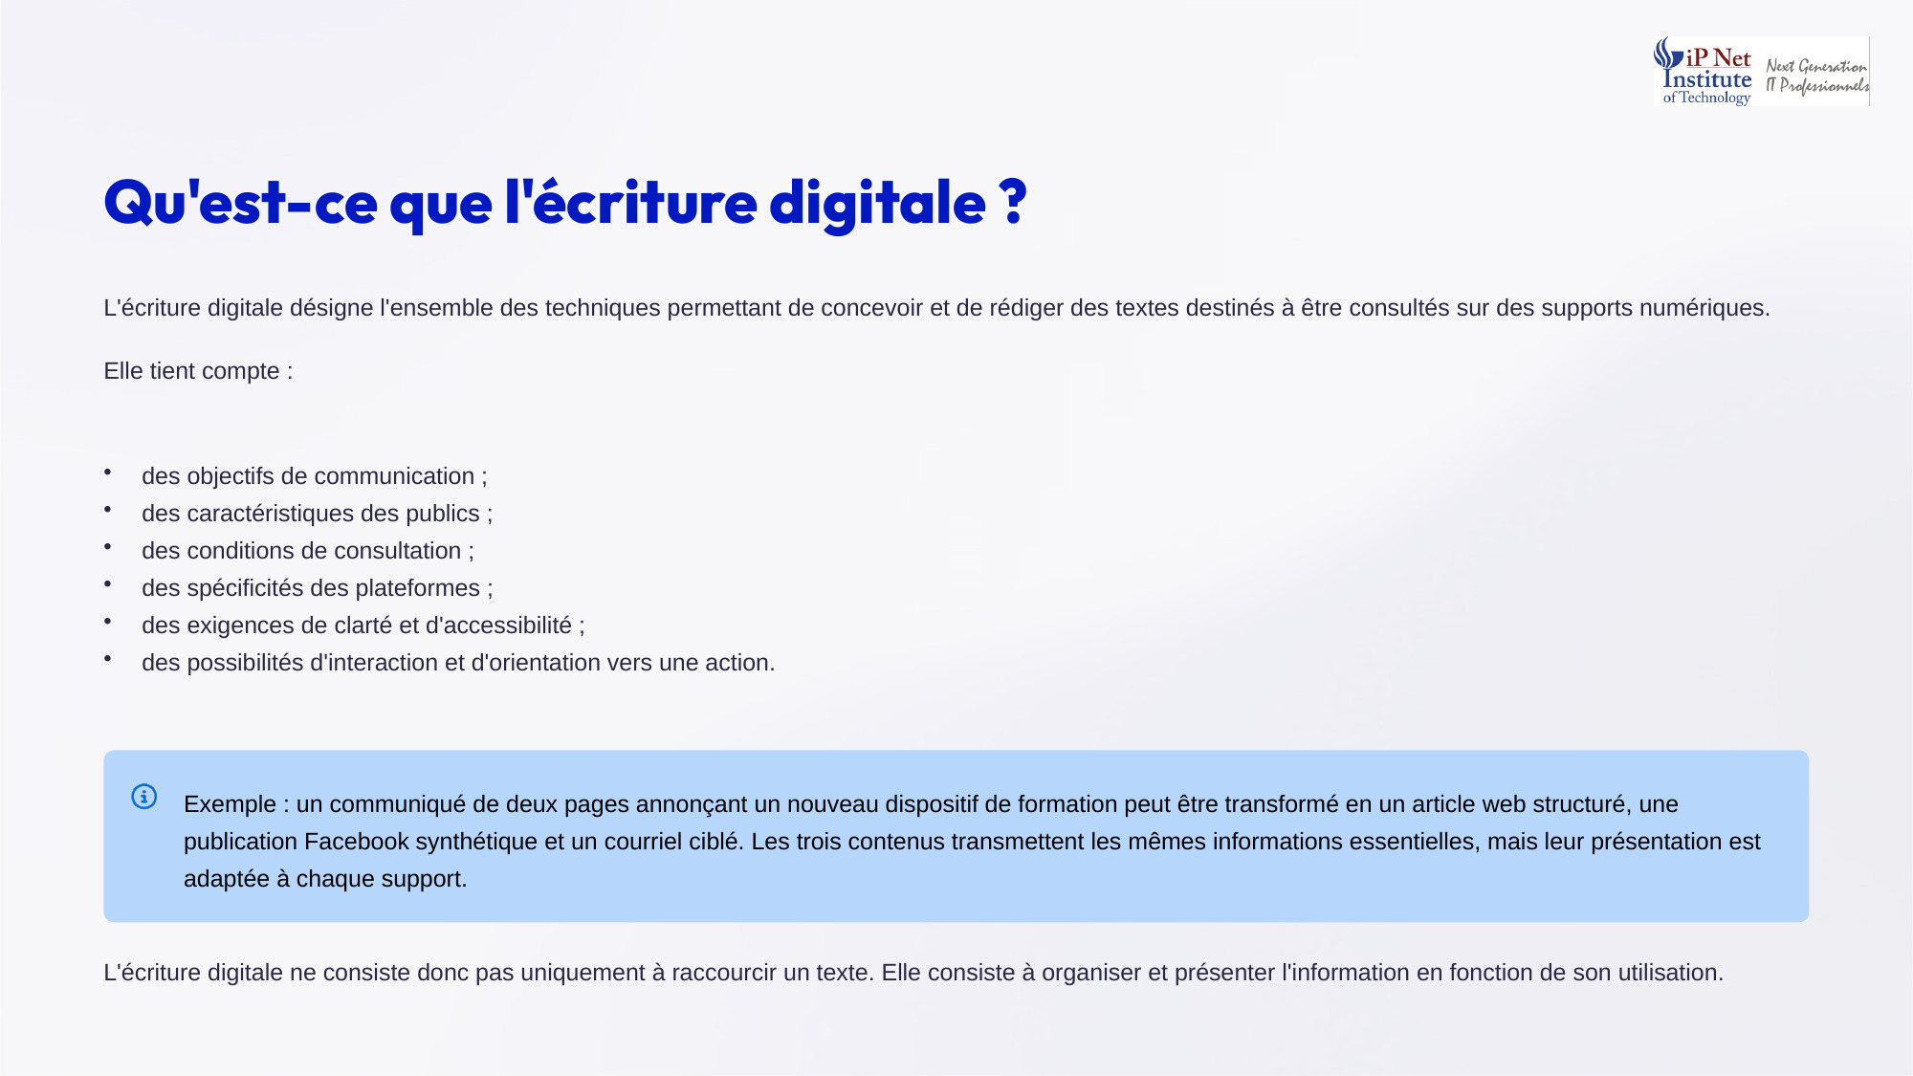
Notes:
Qu'est-ce que l'écriture digitale ? C'est l'ensemble des techniques permettant de concevoir et de rédiger des textes destinés à être lus sur des supports numériques. Elle tient compte des objectifs, des publics, des conditions de consultation, des spécificités des plateformes, des exigences de clarté, et des possibilités d'action. Par exemple, un communiqué de deux pages peut devenir un article web structuré, une publication Facebook synthétique et un courriel ciblé. L'écriture digitale ne consiste donc pas seulement à raccourcir. Elle consiste à organiser l'information selon son utilisation.

Slide 9
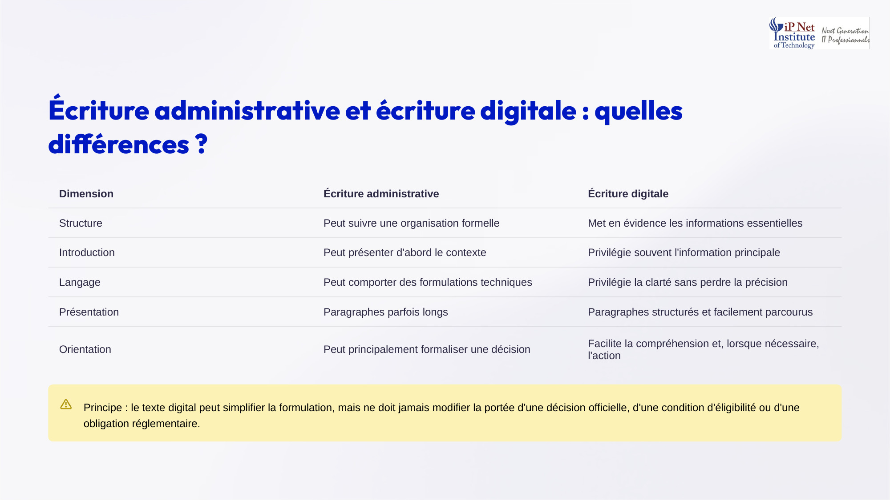
Notes:
Comparons écriture administrative et écriture digitale. L'écriture administrative suit souvent une structure formelle, présente d'abord le contexte, utilise des formulations techniques et des paragraphes longs, et sert surtout à formaliser une décision. L'écriture digitale met en évidence l'essentiel, commence par l'information principale, privilégie la clarté sans perdre la précision, structure les paragraphes, et facilite l'action. Mais attention, un principe essentiel. Le texte digital peut simplifier la formulation, mais jamais modifier la portée d'une décision officielle, d'une condition d'éligibilité ou d'une obligation réglementaire.

Slide 10

Notes:
Passons à la séquence deux, consacrée à la hiérarchisation de l'information. C'est une compétence clé. Un bon texte digital n'est pas celui qui dit tout, mais celui qui dit d'abord ce qui compte le plus pour son lecteur.

Slide 11
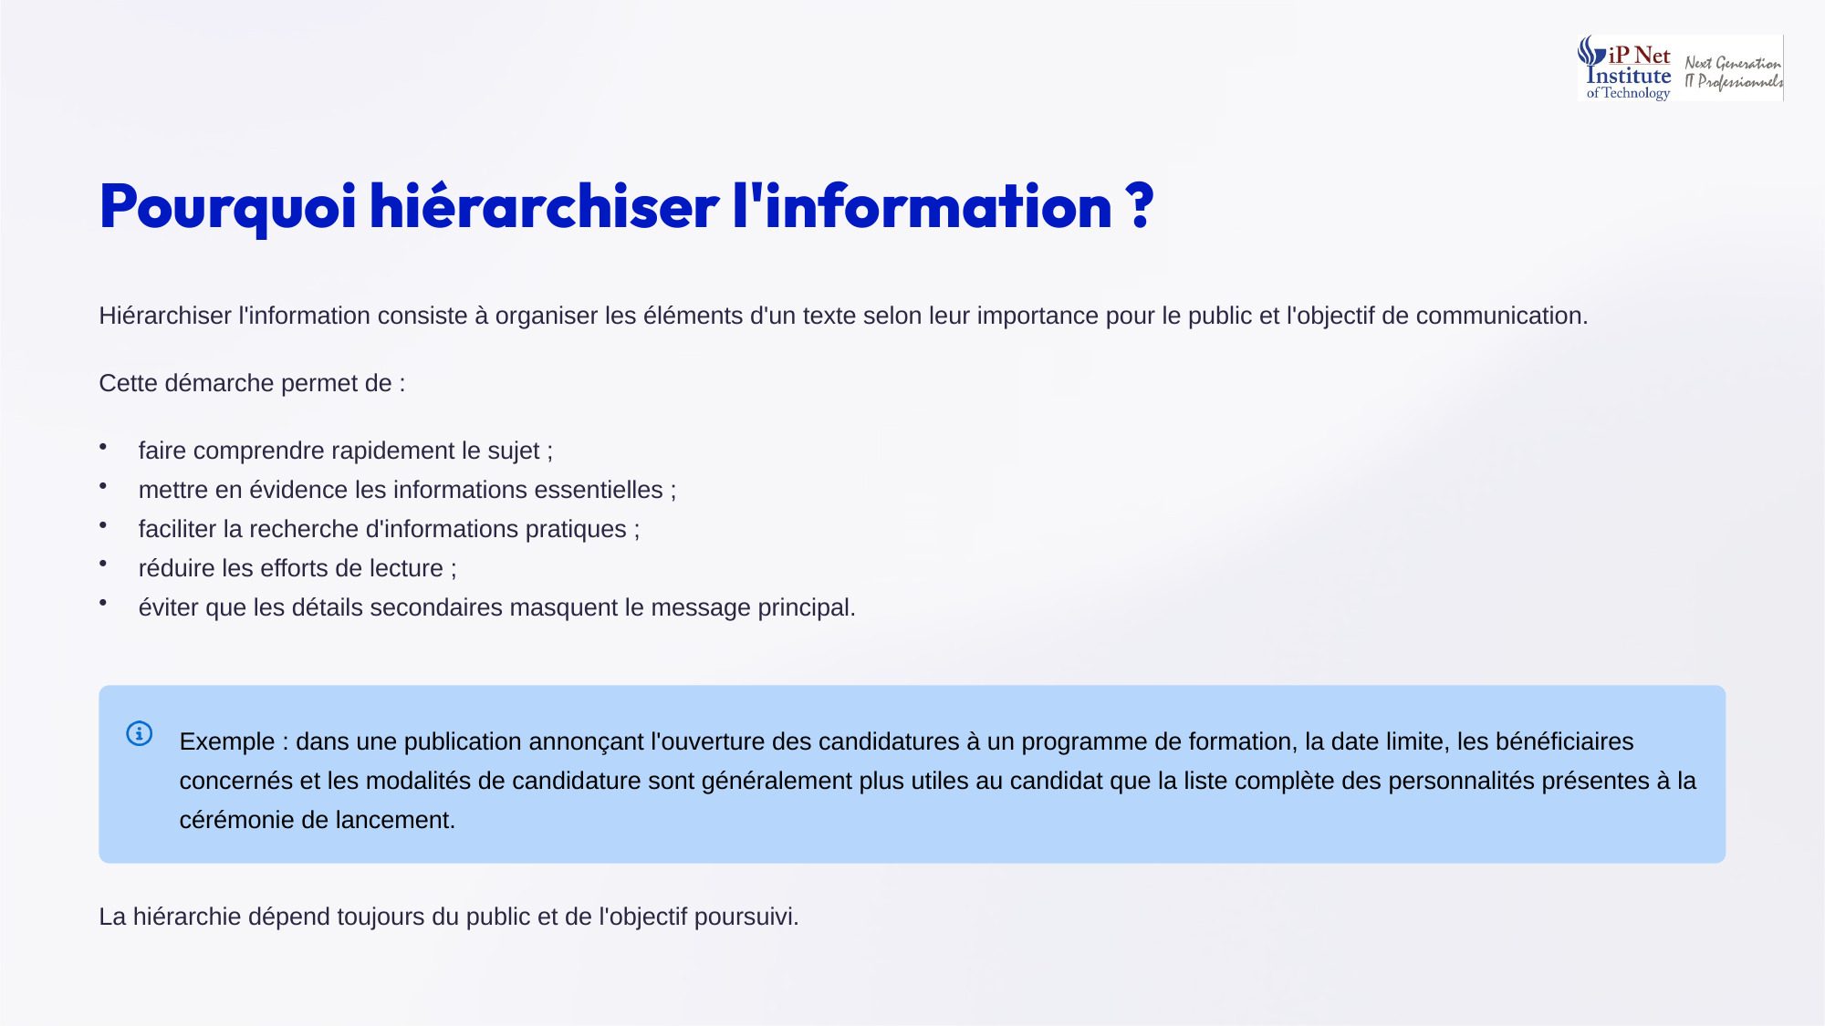
Notes:
Hiérarchiser l'information, c'est organiser les éléments d'un texte selon leur importance pour le public et l'objectif. Cela permet de faire comprendre rapidement le sujet, de mettre en évidence l'essentiel, de faciliter la recherche des informations pratiques, de réduire l'effort de lecture, et d'éviter que les détails masquent le message. Par exemple, pour annoncer l'ouverture de candidatures, la date limite, les bénéficiaires et les modalités sont plus utiles que la liste des personnalités présentes à la cérémonie. Retenez que la hiérarchie dépend toujours du public et de l'objectif.

Slide 12
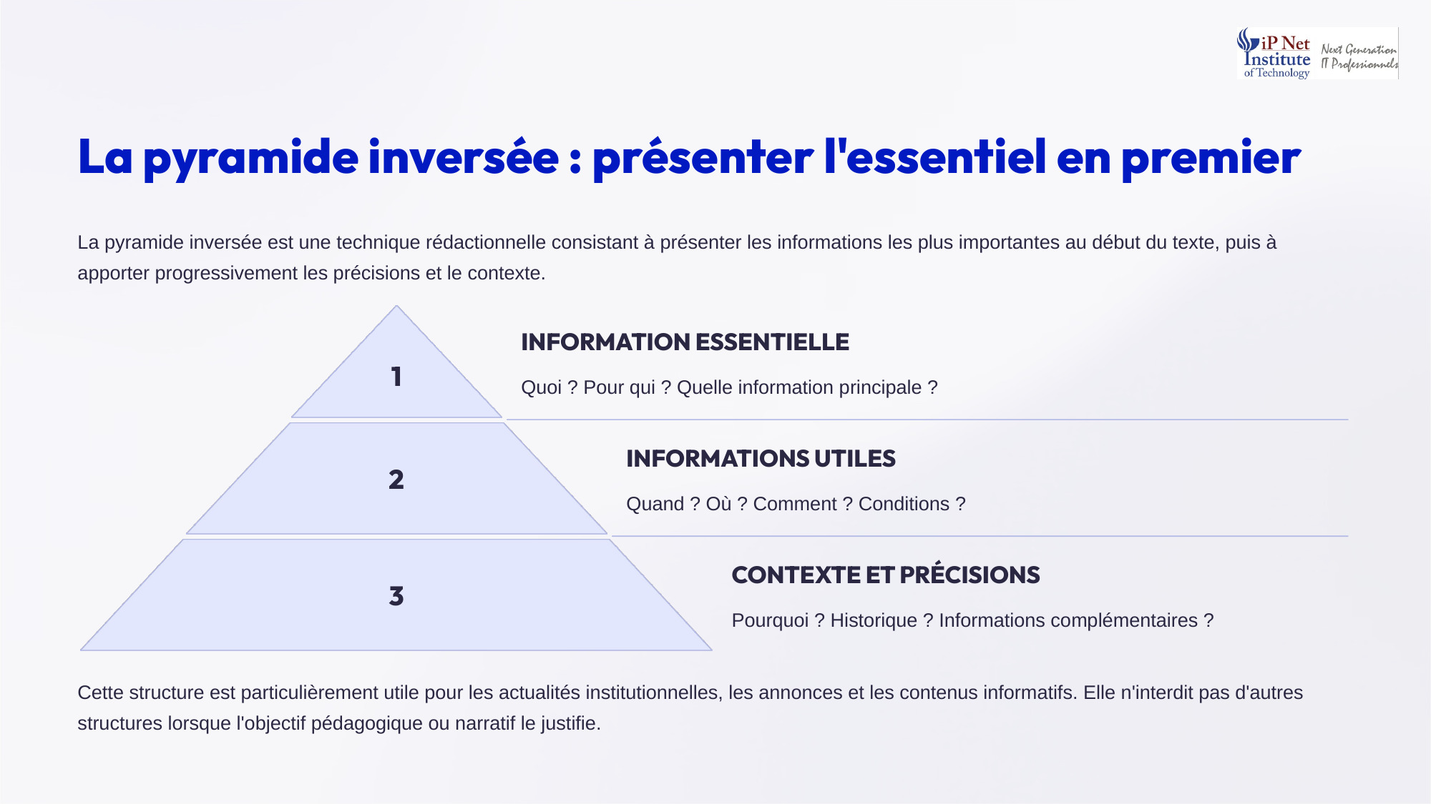
Notes:
La technique de référence est la pyramide inversée. Elle consiste à présenter d'abord l'information essentielle, puis à apporter progressivement les précisions. Au sommet, l'essentiel. De quoi s'agit-il, pour qui, et quelle est l'information principale ? Ensuite, les informations utiles. Quand, où, comment, et à quelles conditions ? Enfin, le contexte et les précisions. Pourquoi, quel historique, quelles informations complémentaires ? Cette structure convient très bien aux annonces et aux actualités. Mais elle n'interdit pas d'autres structures quand un objectif pédagogique ou narratif le justifie.

Slide 13
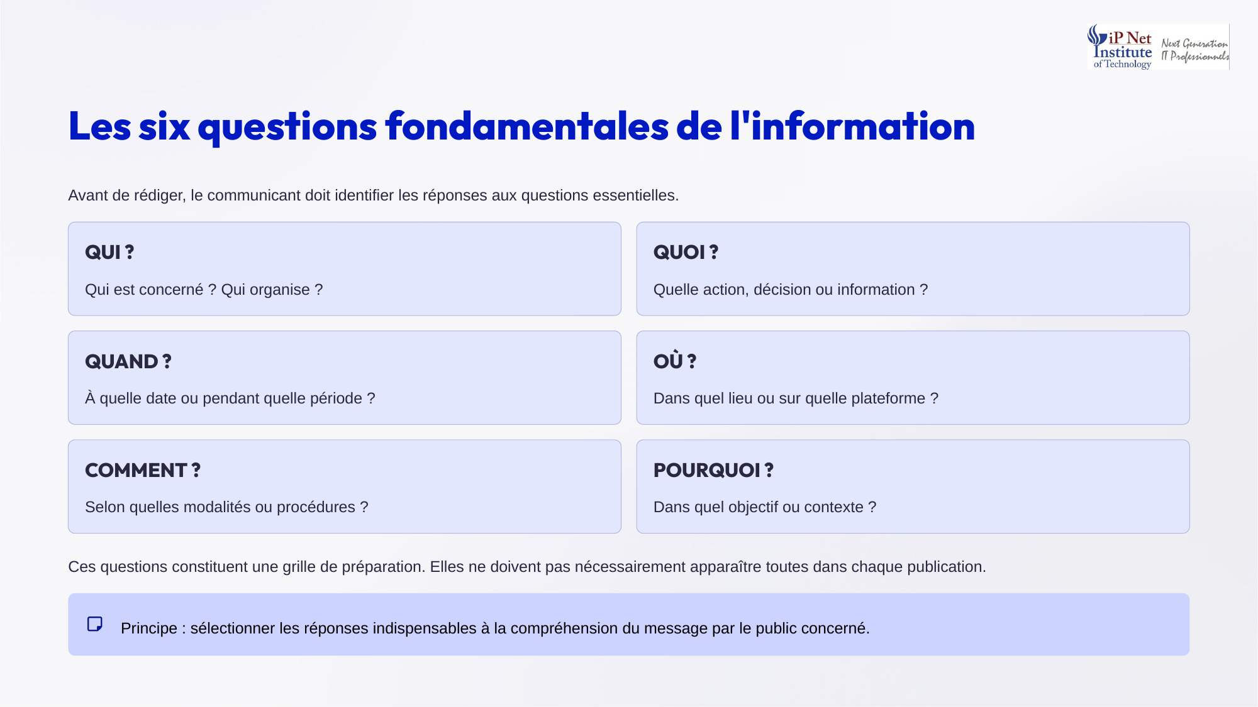
Notes:
Avant de rédiger, identifiez les réponses aux six questions fondamentales de l'information. Qui est concerné, et qui organise ? Quoi, c'est-à-dire quelle action, décision ou information ? Quand, à quelle date ou pendant quelle période ? Où, dans quel lieu ou sur quelle plateforme ? Comment, selon quelles modalités ? Et pourquoi, dans quel objectif ou contexte ? Ces questions sont une grille de préparation. Elles n'ont pas toutes à figurer dans chaque publication. Le principe est de sélectionner les réponses indispensables à la compréhension du message par votre public.

Slide 14
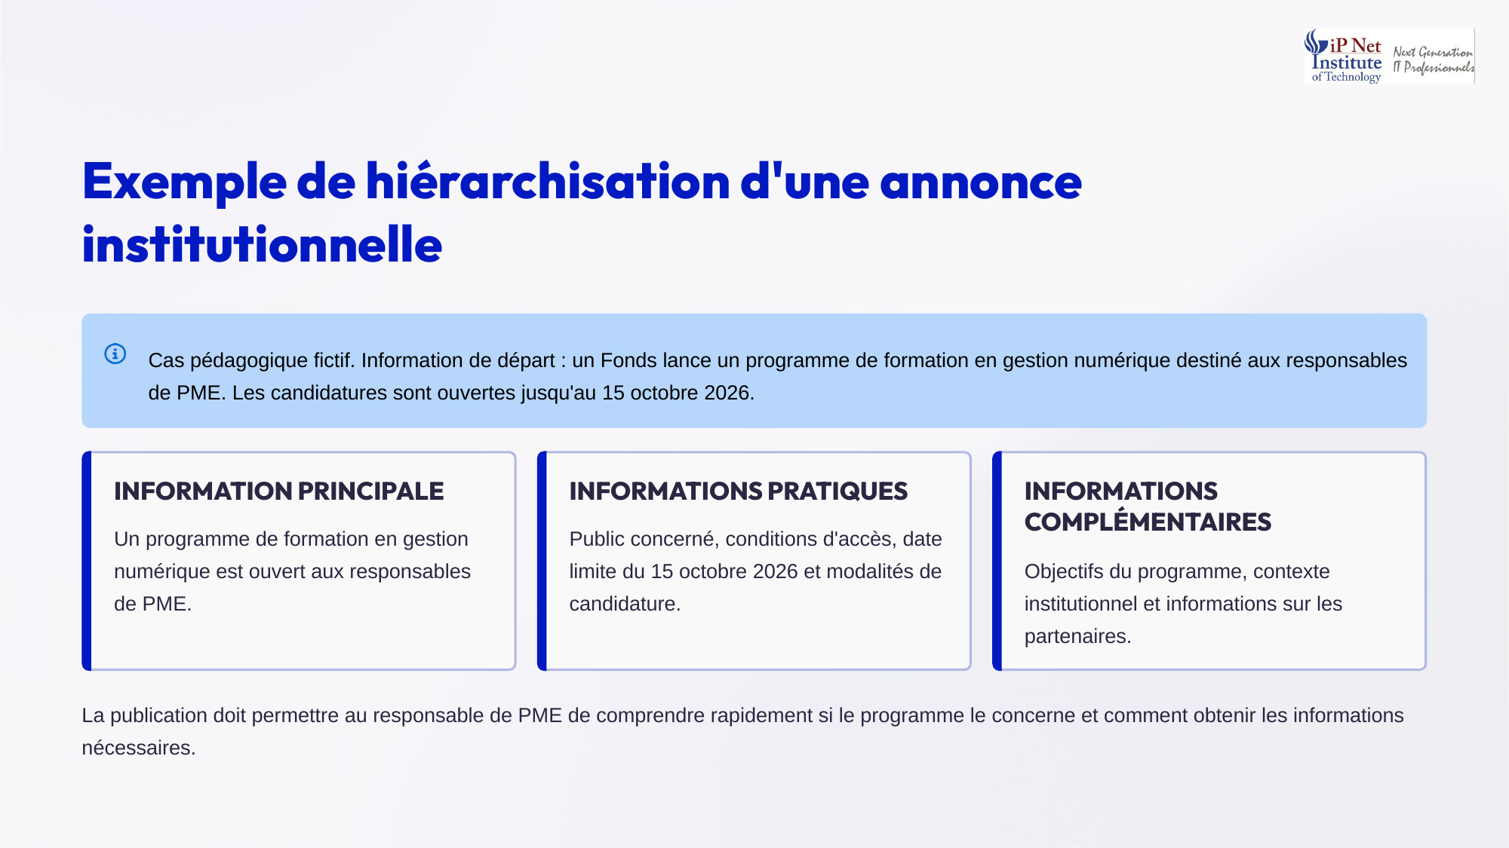
Notes:
Voici un exemple fictif de hiérarchisation. Un Fonds lance un programme de formation en gestion numérique pour les responsables de PME, avec des candidatures ouvertes jusqu'au quinze octobre deux mille vingt-six. L'information principale est qu'un programme est ouvert aux responsables de PME. Les informations pratiques sont le public concerné, les conditions d'accès, la date limite et les modalités de candidature. Et les informations complémentaires sont les objectifs, le contexte et les partenaires. Le responsable de PME doit comprendre rapidement si le programme le concerne, et comment en savoir plus.

Slide 15
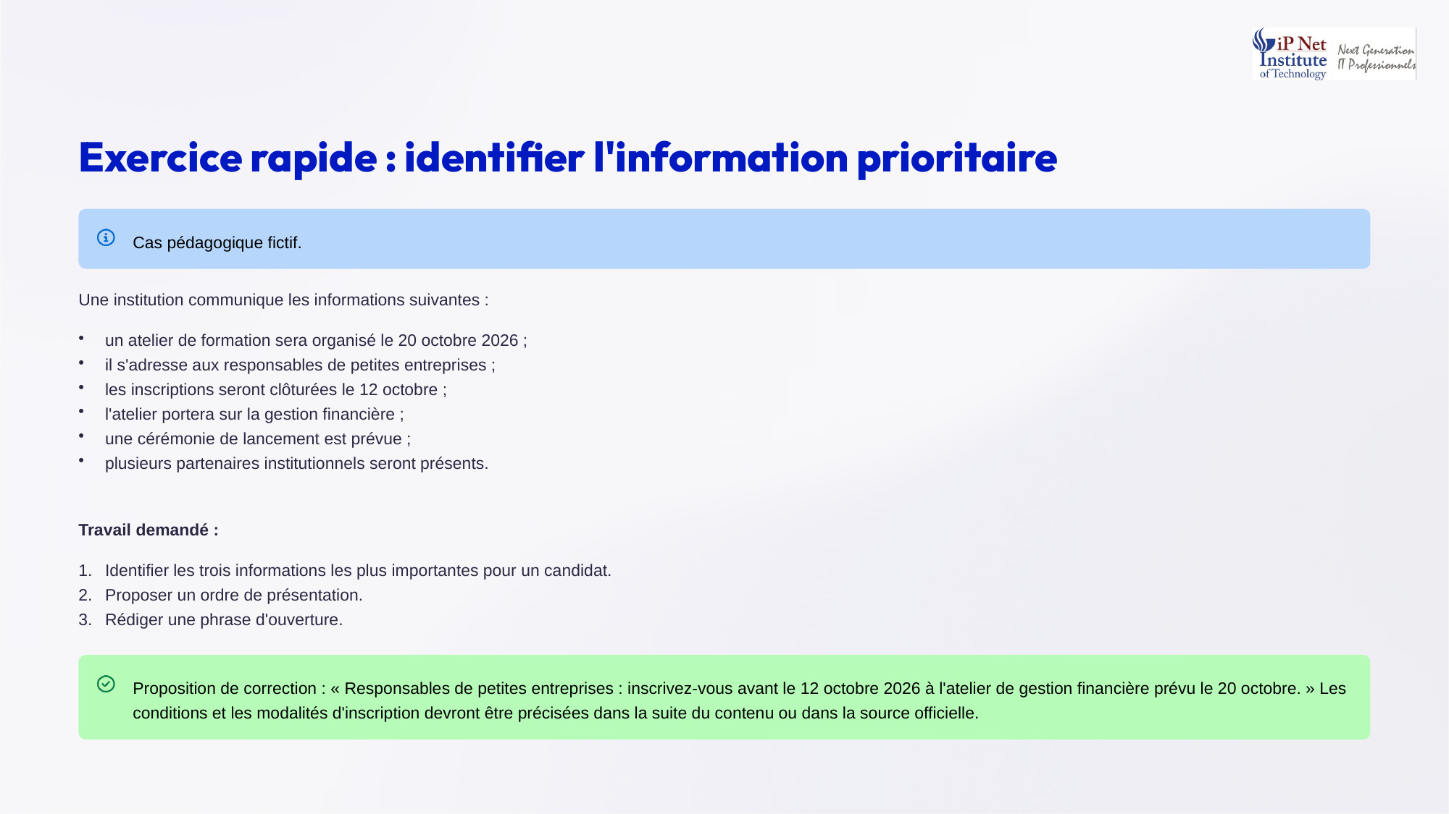
Notes:
Faisons un exercice rapide. Une institution annonce un atelier de gestion financière le vingt octobre, destiné aux responsables de petites entreprises, avec des inscriptions closes le douze octobre, une cérémonie de lancement et plusieurs partenaires présents. Identifiez les trois informations les plus importantes pour un candidat, proposez un ordre, et rédigez une phrase d'ouverture. Voici une proposition. Responsables de petites entreprises, inscrivez-vous avant le douze octobre à l'atelier de gestion financière du vingt octobre. La cérémonie et les partenaires passent au second plan.

Slide 16

Notes:
Voici la séquence trois, consacrée aux accroches et aux messages clés. Sur le digital, vos lecteurs décident en quelques secondes s'ils poursuivent leur lecture. Le début de votre texte est donc décisif.

Slide 17
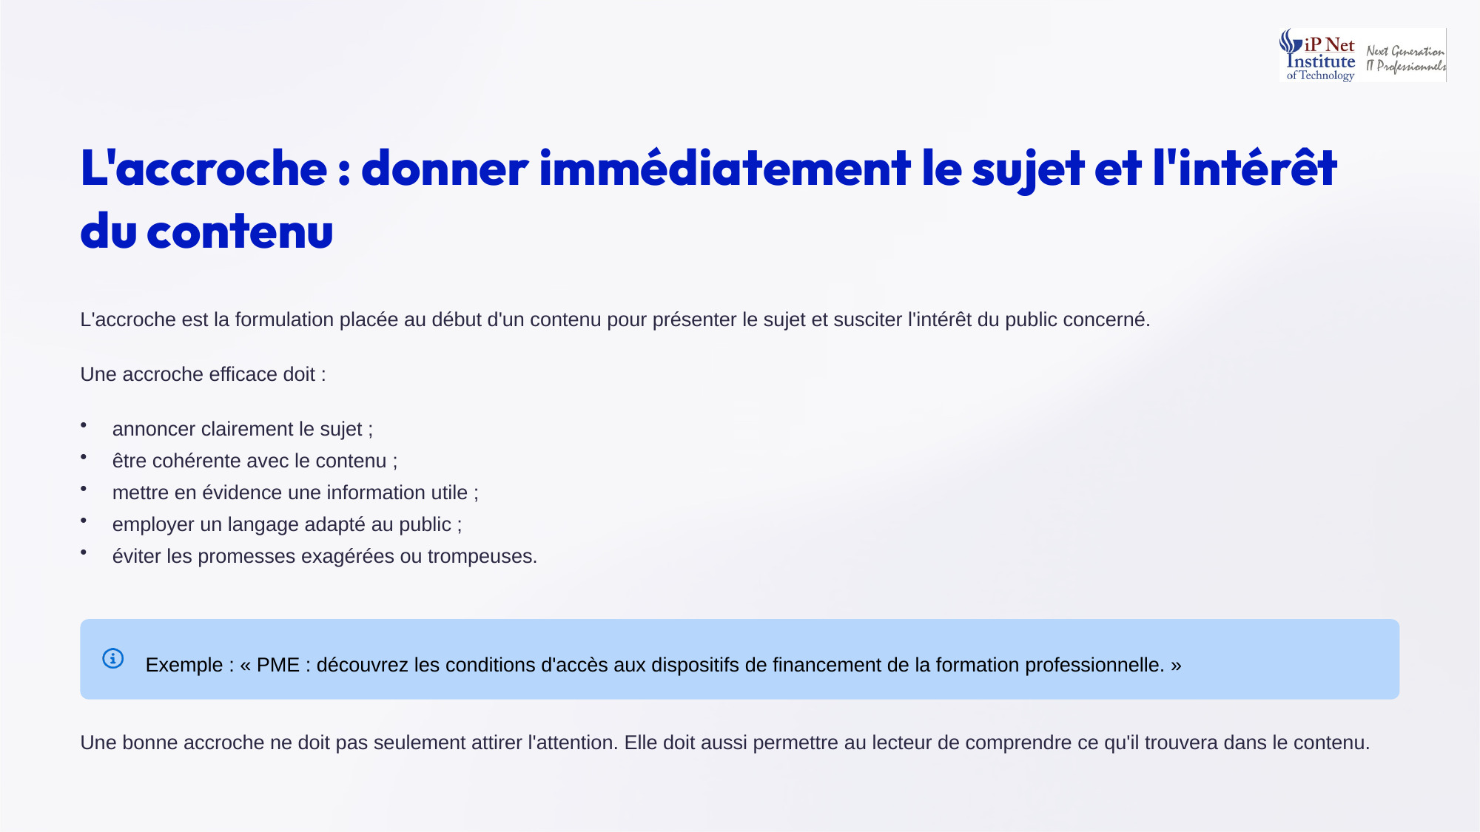
Notes:
L'accroche est la formulation placée au début d'un contenu pour présenter le sujet et susciter l'intérêt. Une accroche efficace annonce clairement le sujet, reste cohérente avec le contenu, met en évidence une information utile, emploie un langage adapté au public, et évite les promesses exagérées ou trompeuses. Par exemple, PME, découvrez les conditions d'accès aux dispositifs de financement de la formation professionnelle. Retenez qu'une bonne accroche ne se contente pas d'attirer l'attention. Elle permet aussi au lecteur de comprendre ce qu'il va trouver dans le contenu.

Slide 18
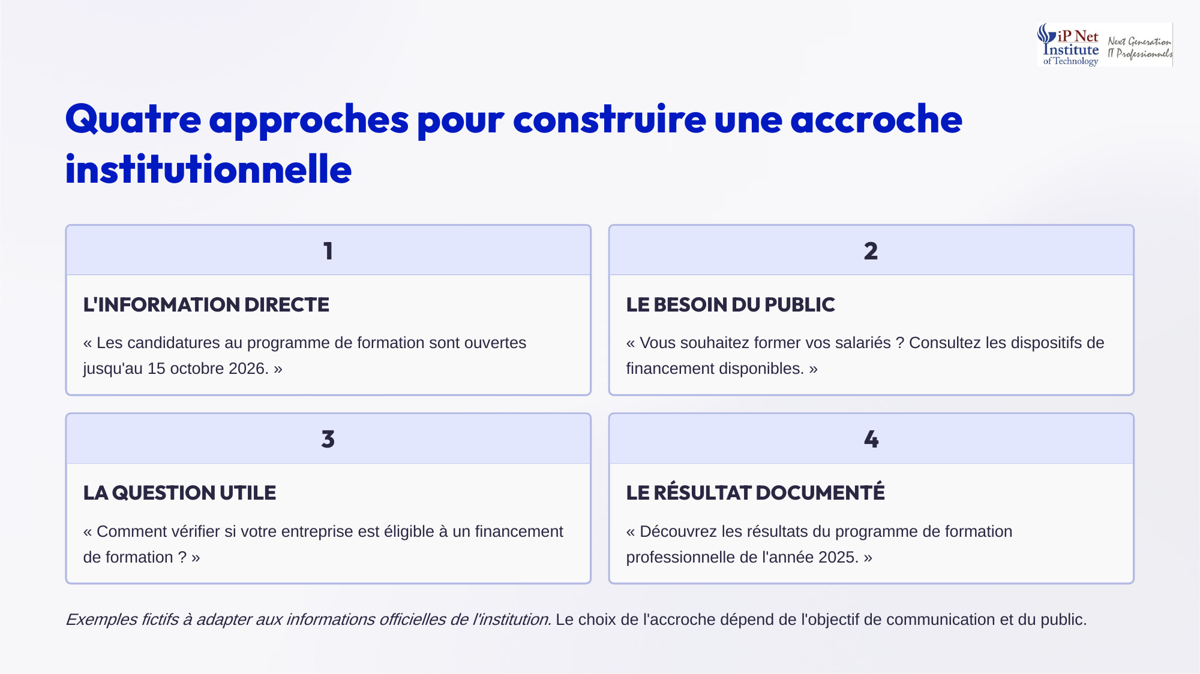
Notes:
Voici quatre approches pour construire une accroche institutionnelle. L'information directe, par exemple, les candidatures au programme de formation sont ouvertes jusqu'au quinze octobre. Le besoin du public, par exemple, vous souhaitez former vos salariés ? Consultez les dispositifs de financement disponibles. La question utile, par exemple, comment vérifier si votre entreprise est éligible à un financement ? Et le résultat documenté, par exemple, découvrez les résultats du programme de l'année deux mille vingt-cinq. Le choix dépend de votre objectif et de votre public.

Slide 19
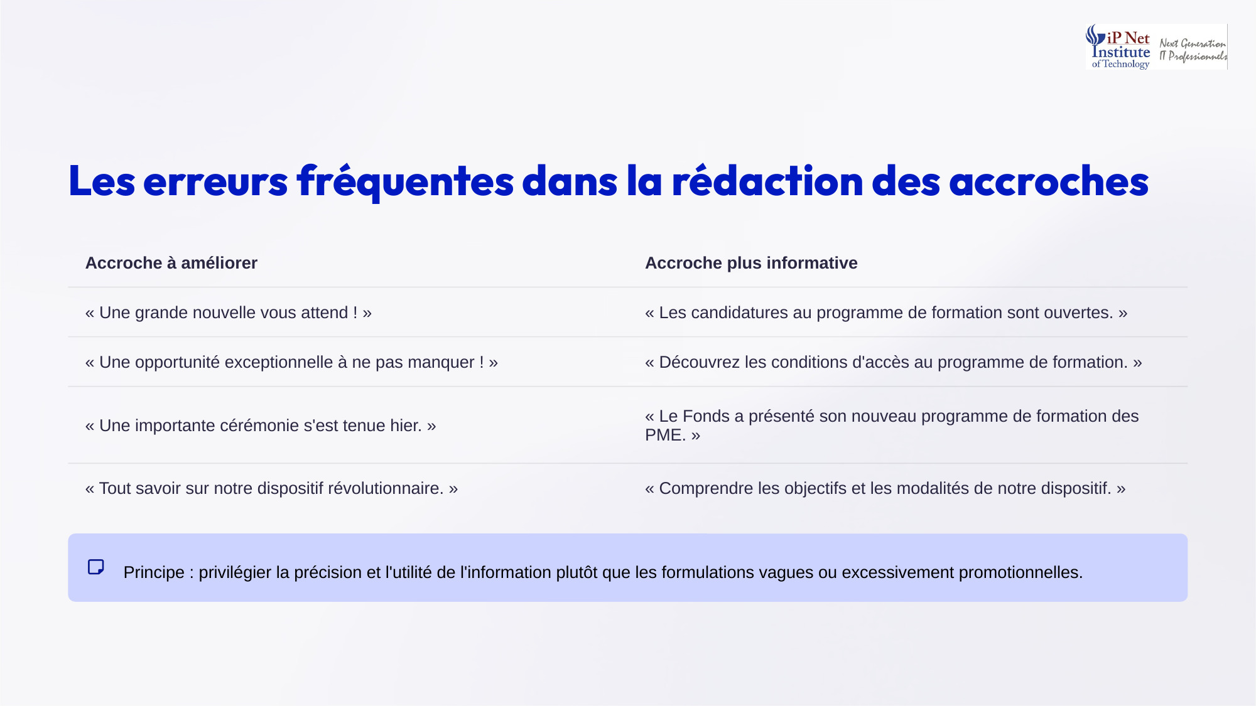
Notes:
Voyons les erreurs fréquentes. Une grande nouvelle vous attend, c'est vague. Préférez, les candidatures au programme de formation sont ouvertes. Une opportunité exceptionnelle à ne pas manquer, c'est trop promotionnel. Dites plutôt, découvrez les conditions d'accès au programme. Une importante cérémonie s'est tenue hier, cela n'apporte rien au lecteur. Écrivez plutôt, le Fonds a présenté son nouveau programme de formation des PME. Le principe est simple. Privilégiez la précision et l'utilité, plutôt que les formulations vagues ou excessivement promotionnelles.

Slide 20
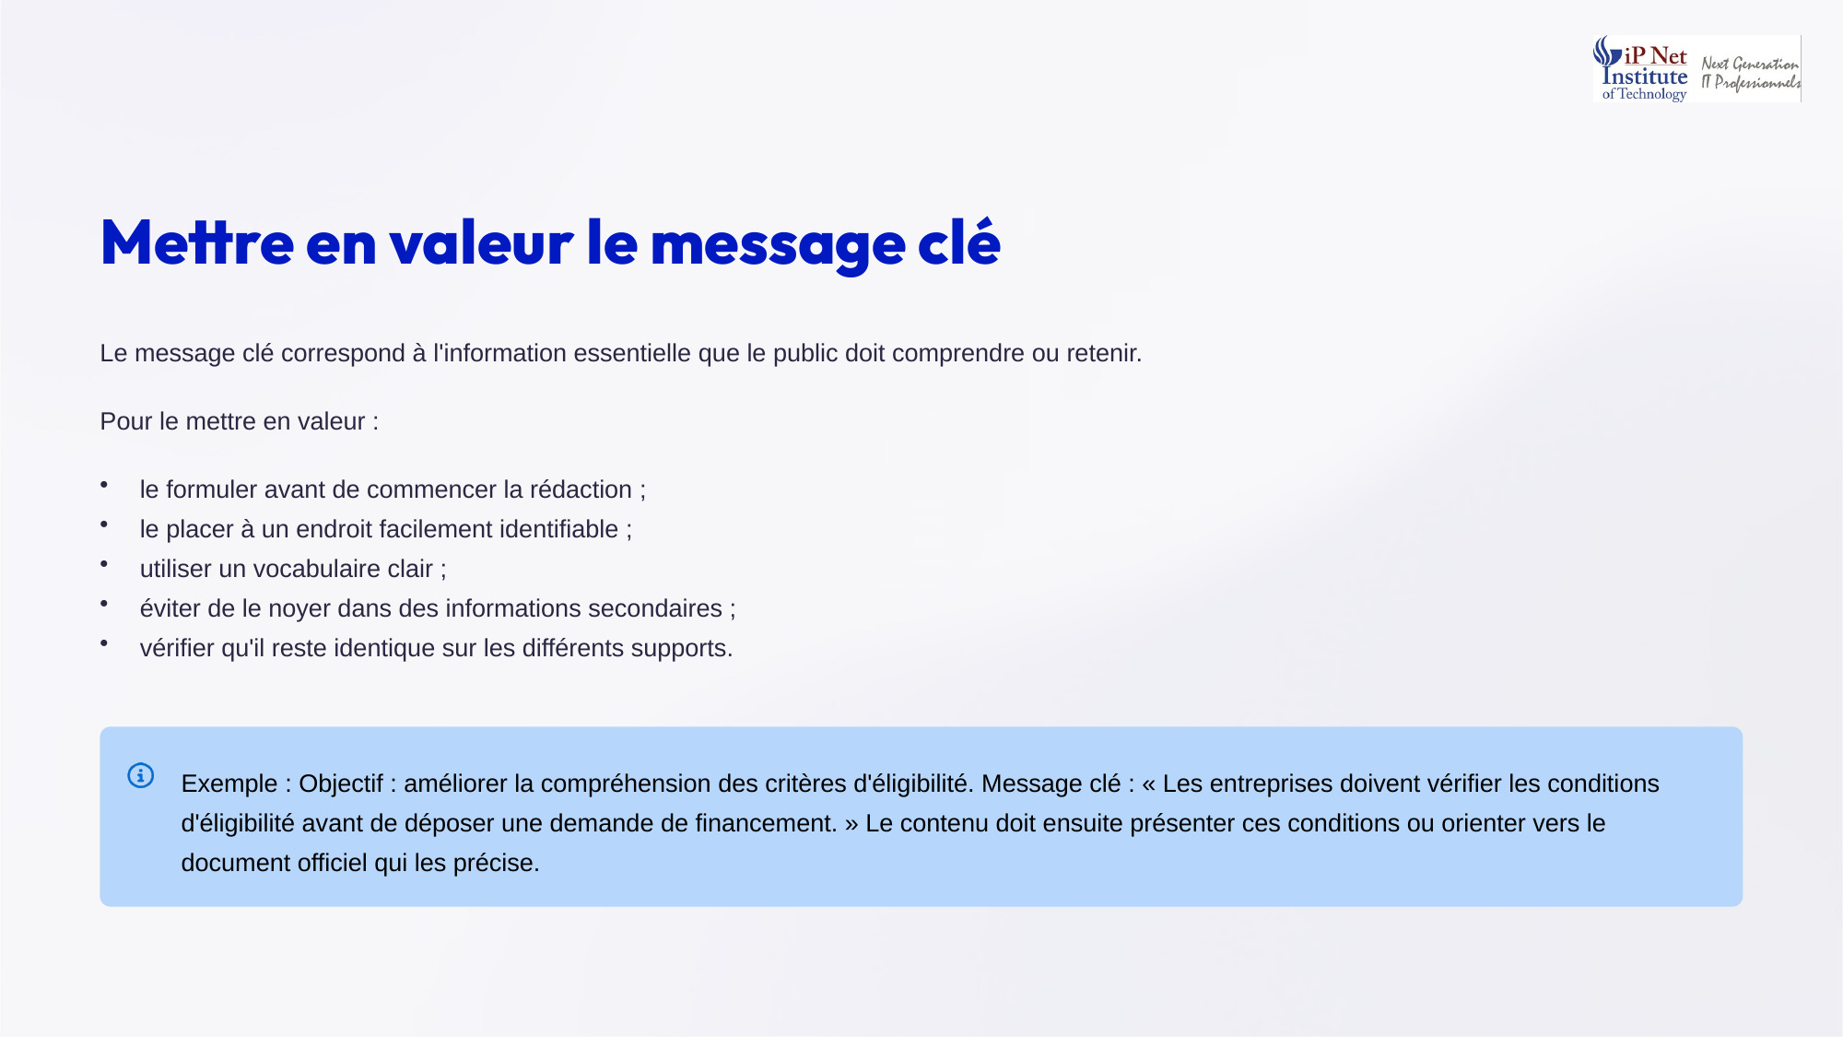
Notes:
Le message clé est l'information essentielle que le public doit comprendre ou retenir. Pour le mettre en valeur, formulez-le avant de commencer à rédiger, placez-le à un endroit facile à repérer, utilisez un vocabulaire clair, ne le noyez pas dans des détails secondaires, et vérifiez qu'il reste identique sur tous les supports. Par exemple, si l'objectif est d'améliorer la compréhension des critères d'éligibilité, le message clé sera que les entreprises doivent vérifier ces conditions avant de déposer une demande. Le contenu présente ensuite ces conditions, ou renvoie au document officiel.

Slide 21
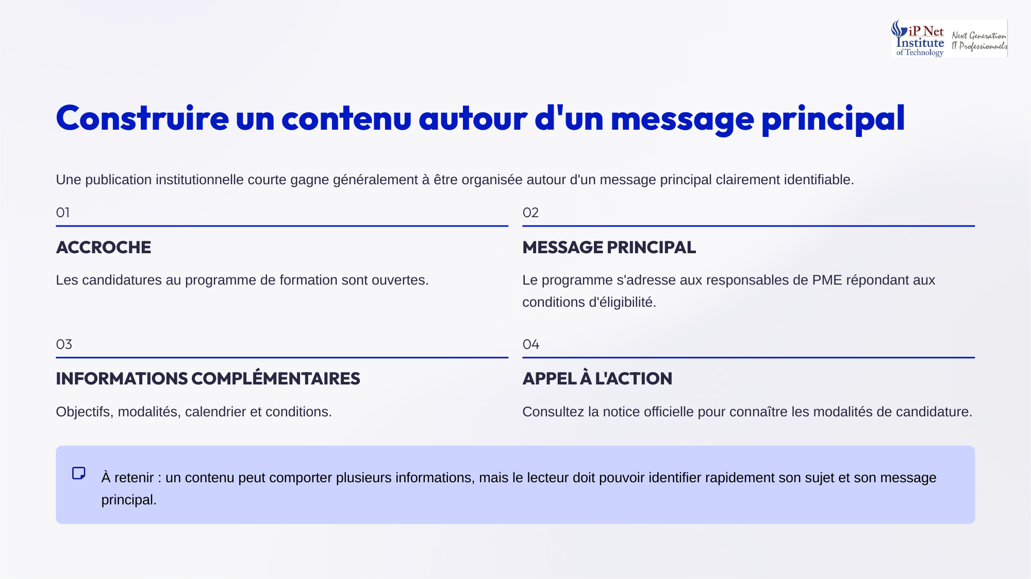
Notes:
Une publication courte gagne à s'organiser autour d'un message principal, en quatre blocs. D'abord l'accroche, par exemple, les candidatures au programme de formation sont ouvertes. Ensuite le message principal, le programme s'adresse aux responsables de PME répondant aux conditions d'éligibilité. Puis les informations complémentaires, comme les objectifs, les modalités, le calendrier et les conditions. Et enfin l'appel à l'action, consultez la notice officielle pour connaître les modalités de candidature. Un contenu peut contenir plusieurs informations, mais son sujet doit se repérer immédiatement.

Slide 22

Notes:
Nous abordons maintenant la séquence quatre, consacrée à la concision, à la lisibilité et à l'appel à l'action. Ce sont trois leviers très concrets pour rendre vos textes plus efficaces et plus agréables à lire.

Slide 23
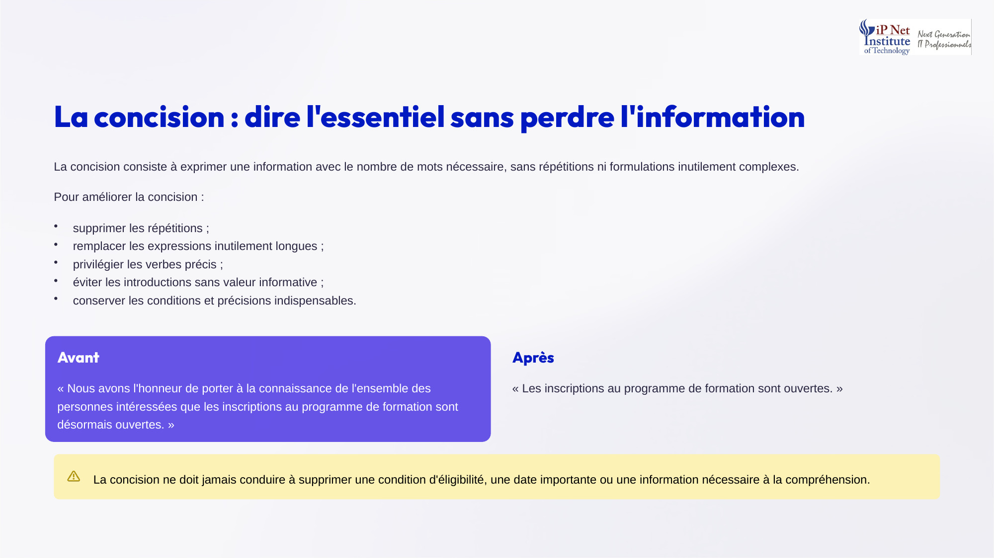
Notes:
La concision consiste à exprimer une information avec le nombre de mots nécessaire, sans répétitions ni formulations inutilement complexes. Pour y parvenir, supprimez les répétitions, remplacez les expressions trop longues, privilégiez les verbes précis, et évitez les introductions sans valeur informative. Comparez. Nous avons l'honneur de porter à la connaissance de l'ensemble des personnes intéressées que les inscriptions sont désormais ouvertes. Devient simplement, les inscriptions au programme de formation sont ouvertes. Mais attention, la concision ne doit jamais supprimer une condition, une date ou une information indispensable.

Slide 24
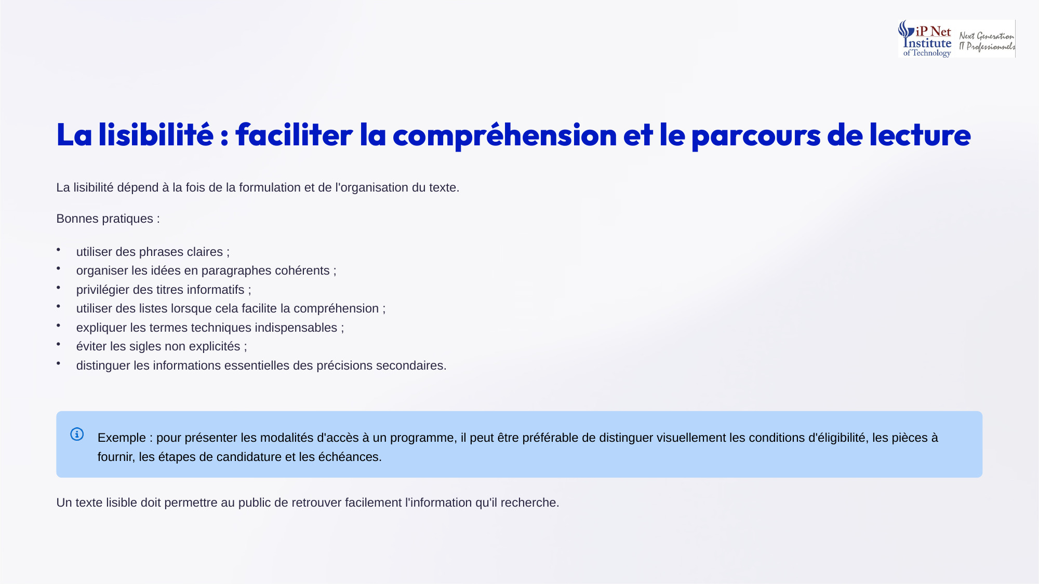
Notes:
La lisibilité dépend à la fois de la formulation et de l'organisation du texte. Utilisez des phrases claires, des paragraphes cohérents, et des titres informatifs. Utilisez des listes quand elles facilitent la compréhension, expliquez les termes techniques, évitez les sigles non explicités, et distinguez l'essentiel des précisions secondaires. Par exemple, pour présenter l'accès à un programme, séparez visuellement les conditions d'éligibilité, les pièces à fournir, les étapes de candidature et les échéances. Un texte lisible permet au public de retrouver facilement l'information qu'il recherche.

Slide 25
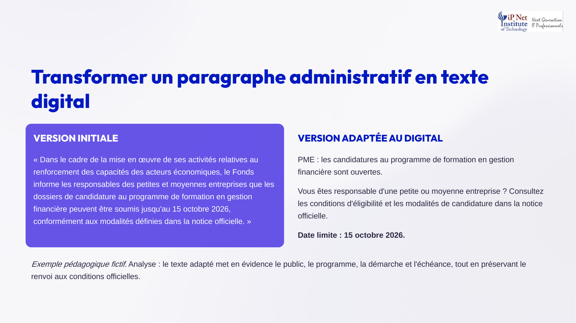
Notes:
Voyons comment transformer un paragraphe administratif en texte digital. La version initiale commence par un long contexte sur le renforcement des capacités des acteurs économiques, et n'annonce la date limite qu'à la fin d'une très longue phrase. La version adaptée commence par l'essentiel. PME, les candidatures au programme de formation en gestion financière sont ouvertes. Elle s'adresse ensuite directement au lecteur, l'invite à consulter la notice officielle, et affiche clairement la date limite du quinze octobre. Le public, le programme, la démarche et l'échéance deviennent visibles, sans perdre le renvoi aux conditions officielles.

Slide 26
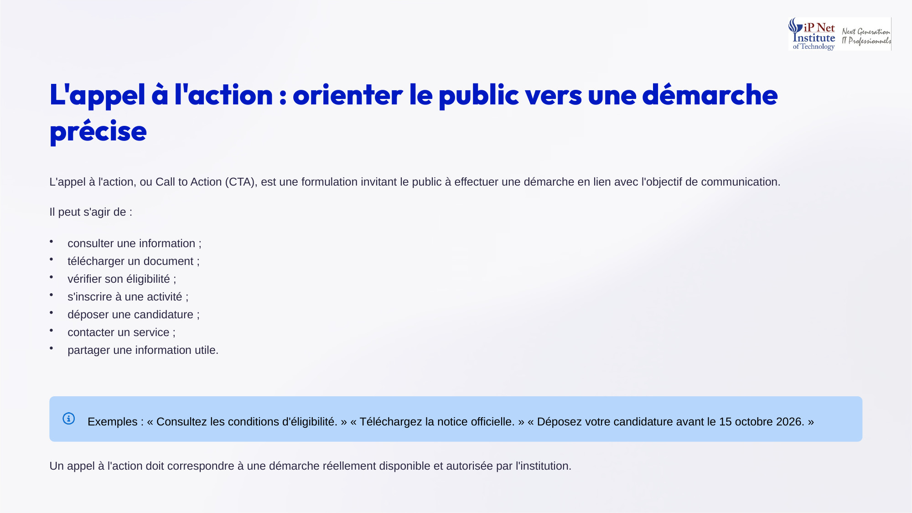
Notes:
L'appel à l'action, en anglais call to action, est une formulation qui invite le public à effectuer une démarche liée à l'objectif de communication. Il peut s'agir de consulter une information, télécharger un document, vérifier son éligibilité, s'inscrire, déposer une candidature, contacter un service ou partager une information. Par exemple, consultez les conditions d'éligibilité, téléchargez la notice officielle, ou déposez votre candidature avant le quinze octobre. Une règle importante. L'appel à l'action doit correspondre à une démarche réellement disponible et autorisée par l'institution.

Slide 27
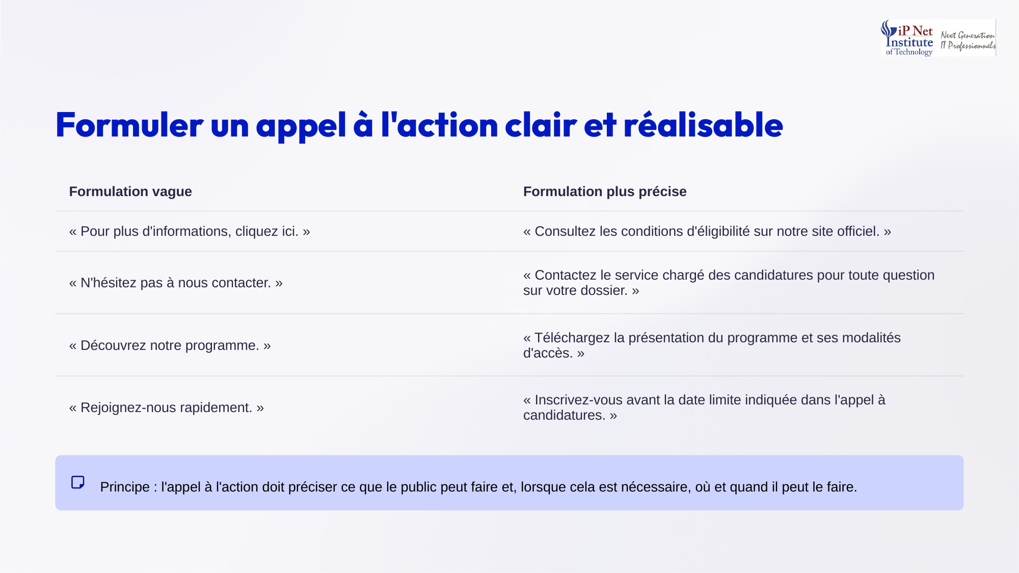
Notes:
Un appel à l'action doit être clair et réalisable. Pour plus d'informations, cliquez ici, c'est vague. Préférez, consultez les conditions d'éligibilité sur notre site officiel. N'hésitez pas à nous contacter devient, contactez le service chargé des candidatures pour toute question sur votre dossier. Découvrez notre programme devient, téléchargez la présentation du programme et ses modalités d'accès. Et rejoignez-nous rapidement devient, inscrivez-vous avant la date limite indiquée. Le principe est de préciser ce que le public peut faire, et si nécessaire, où et quand.

Slide 28
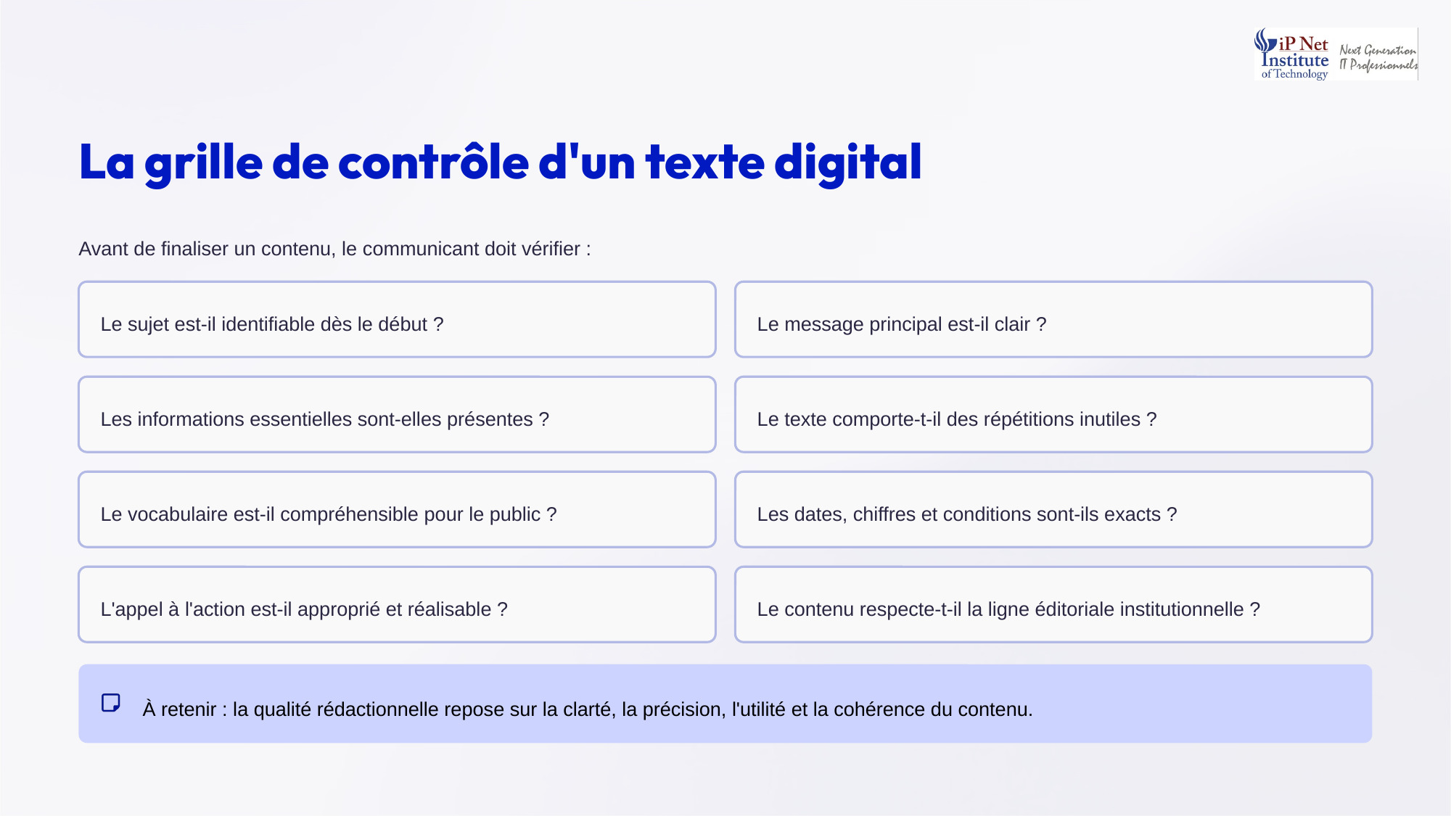
Notes:
Avant de finaliser un contenu, passez-le au crible de cette grille de contrôle. Le sujet est-il identifiable dès le début ? Le message principal est-il clair ? Les informations essentielles sont-elles présentes ? Y a-t-il des répétitions inutiles ? Le vocabulaire est-il compréhensible pour le public ? Les dates, chiffres et conditions sont-ils exacts ? L'appel à l'action est-il approprié et réalisable ? Et le contenu respecte-t-il la ligne éditoriale ? Retenez que la qualité rédactionnelle repose sur la clarté, la précision, l'utilité et la cohérence.

Slide 29

Notes:
Voici la séquence cinq, consacrée à l'adaptation du ton et à la rédaction pour différents supports numériques. Un même message ne s'écrit pas de la même façon pour un jeune candidat, un chef d'entreprise, un site web ou une messagerie.

Slide 30
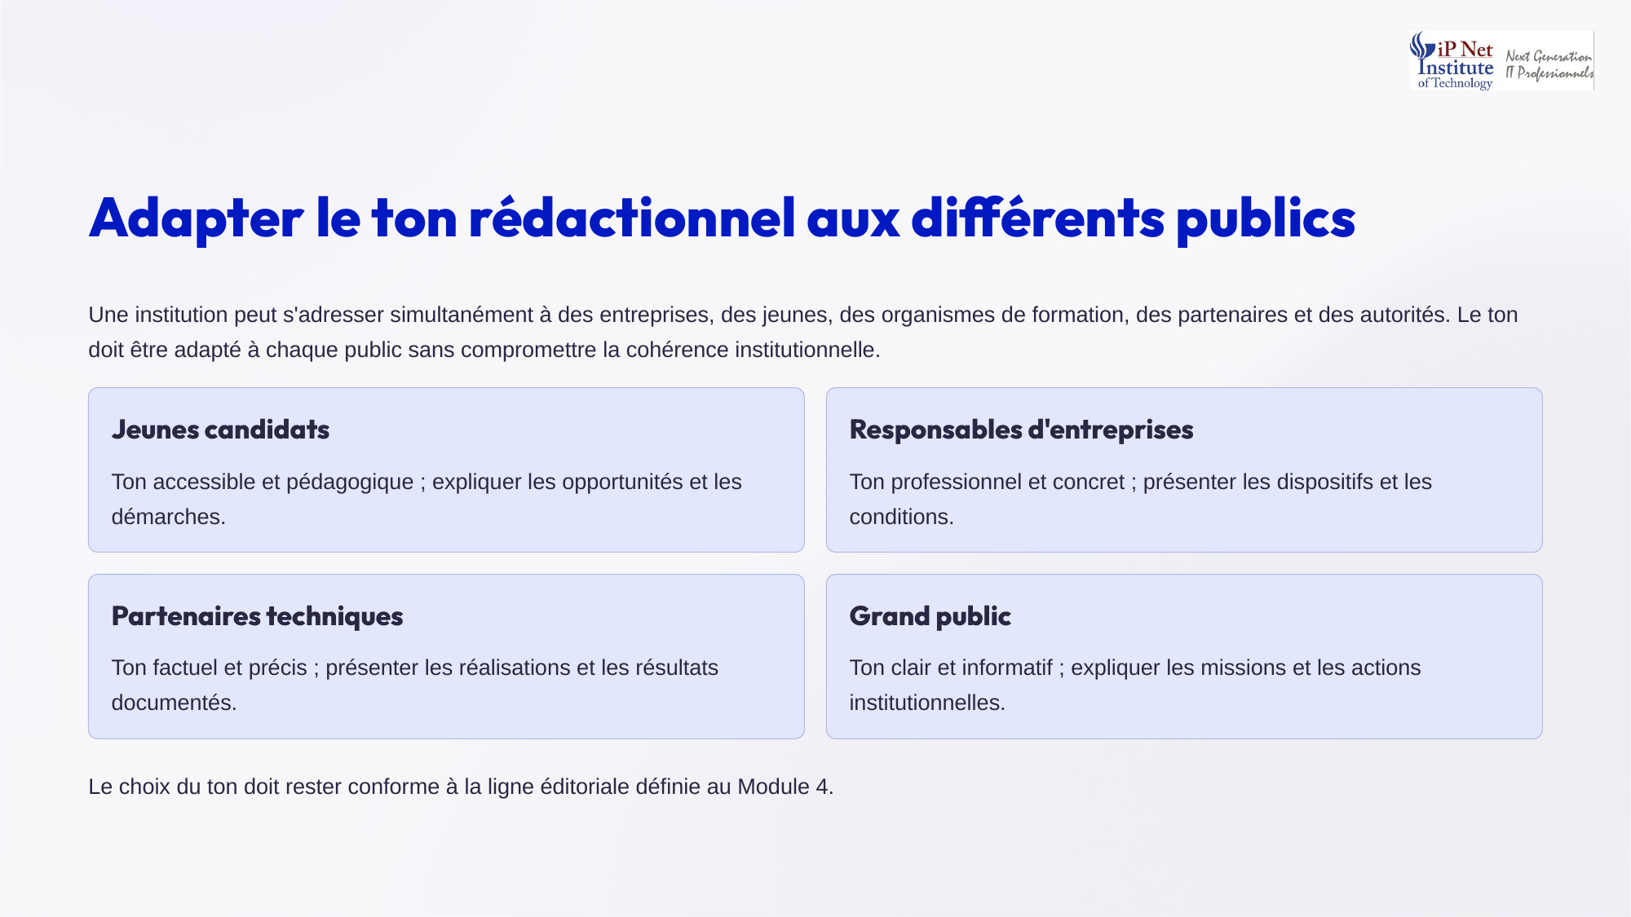
Notes:
Une institution s'adresse en même temps à des entreprises, des jeunes, des organismes de formation, des partenaires et des autorités. Le ton doit donc s'adapter à chaque public, sans compromettre la cohérence. Avec les jeunes candidats, adoptez un ton accessible et pédagogique, qui explique les opportunités et les démarches. Avec les responsables d'entreprises, un ton professionnel et concret. Avec les partenaires techniques, un ton factuel et précis, centré sur les résultats documentés. Et avec le grand public, un ton clair et informatif. Ce choix doit rester conforme à votre ligne éditoriale.

Slide 31
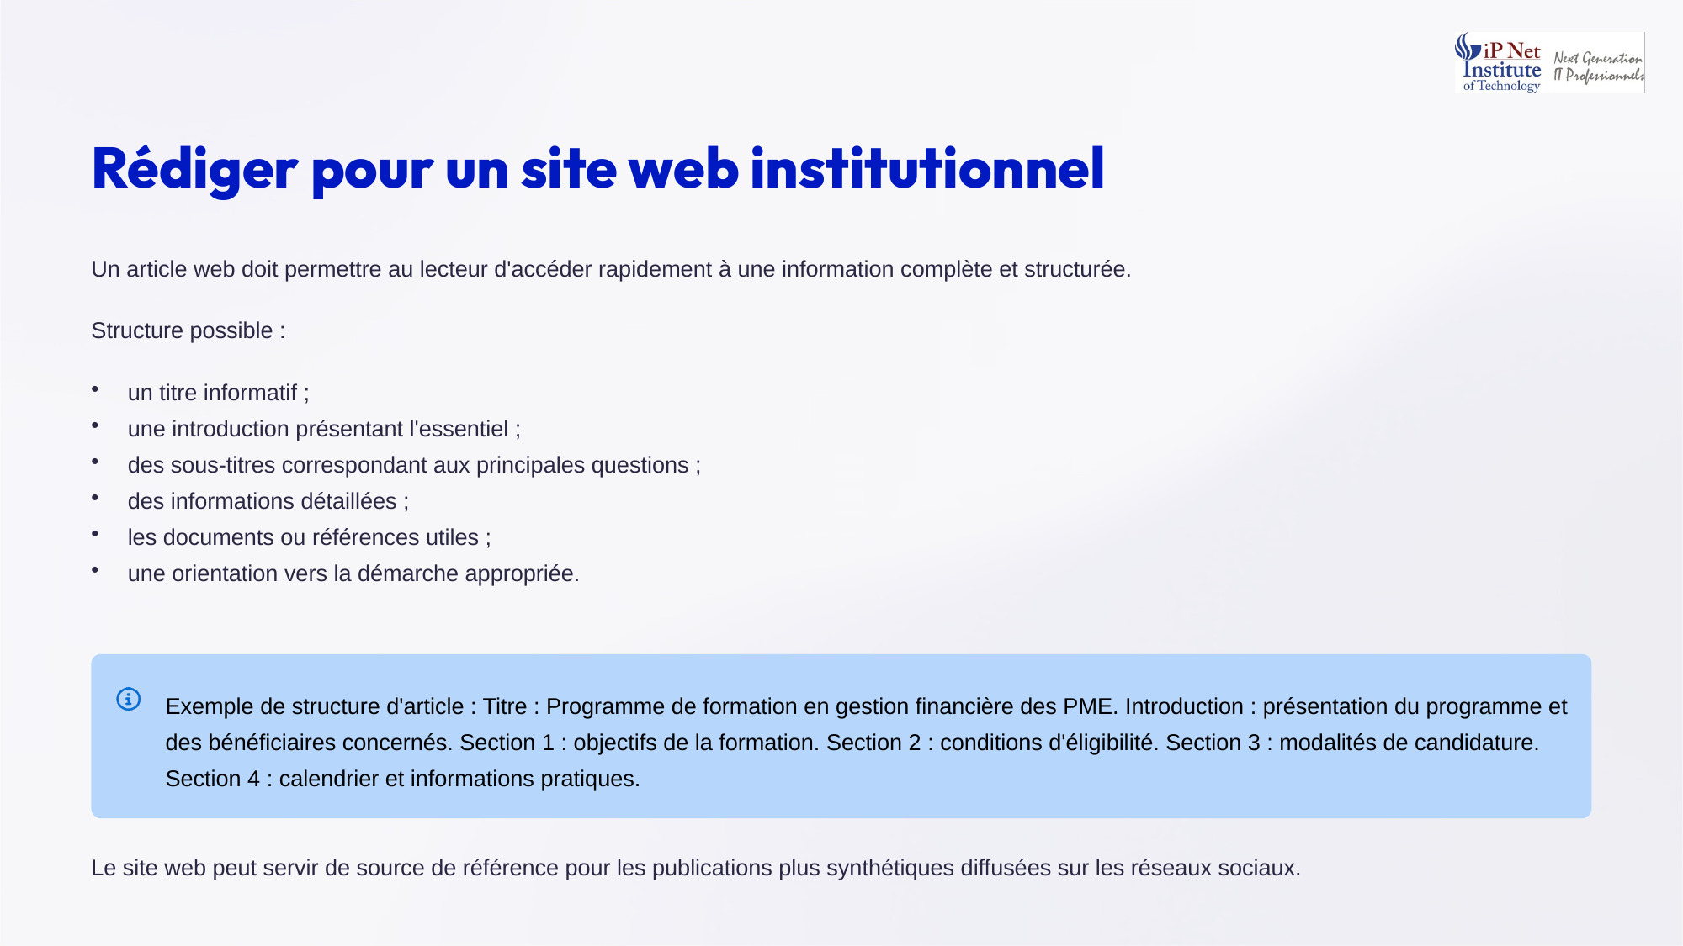
Notes:
Un article web doit donner rapidement accès à une information complète et structurée. Sa structure comprend un titre informatif, une introduction qui présente l'essentiel, des sous-titres correspondant aux principales questions, des informations détaillées, les documents utiles, et une orientation vers la démarche. Par exemple, un article sur un programme de formation des PME présentera d'abord le programme et ses bénéficiaires, puis les objectifs, les conditions d'éligibilité, les modalités de candidature et le calendrier. Le site web sert ainsi de source de référence pour les publications plus courtes.

Slide 32

Notes:
Facebook et LinkedIn peuvent servir des objectifs différents. Sur Facebook, on informe les bénéficiaires, avec une accroche directe. Par exemple, PME, formez vos équipes en gestion financière, suivie du public, de la date limite et d'un renvoi à la notice officielle. Sur LinkedIn, on s'adresse aux entreprises et aux partenaires, avec un angle plus professionnel, centré sur le renforcement des compétences en gestion financière. Les deux textes sont différents, mais ils partagent les mêmes informations officielles. Adaptez l'angle et la présentation, jamais les faits.

Slide 33
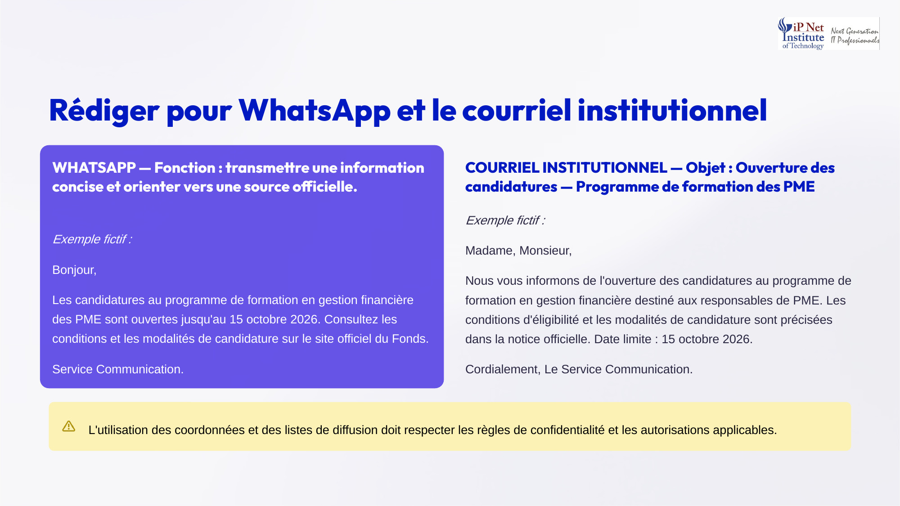
Notes:
Voyons maintenant WhatsApp et le courriel institutionnel. Sur WhatsApp, on transmet une information concise et on oriente vers la source officielle, en quelques lignes, avec la date limite et un renvoi au site du Fonds. Le courriel institutionnel adopte une forme plus formelle, avec un objet explicite, une formule d'appel, l'annonce de l'ouverture des candidatures, le renvoi à la notice officielle, la date limite, et une formule de politesse. Attention, l'utilisation des coordonnées et des listes de diffusion doit toujours respecter les règles de confidentialité et les autorisations applicables.

Slide 34
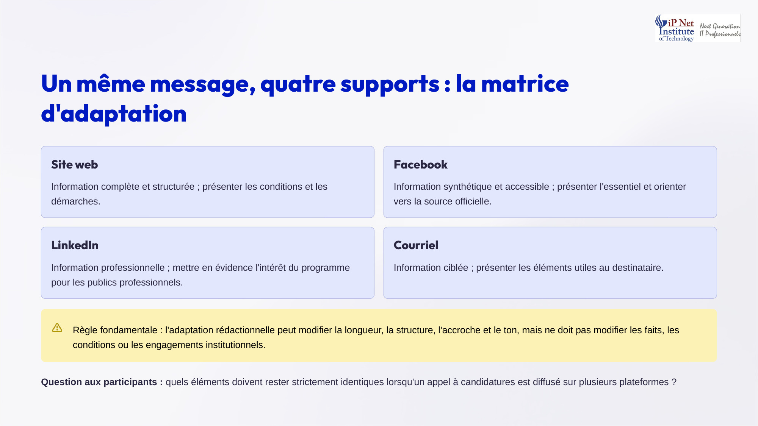
Notes:
Voici la matrice d'adaptation, un même message sur quatre supports. Le site web offre une information complète et structurée, avec les conditions et les démarches. Facebook donne une information synthétique et accessible, et oriente vers la source officielle. LinkedIn propose une information professionnelle, qui met en avant l'intérêt du programme. Et le courriel apporte une information ciblée au destinataire. La règle fondamentale est la suivante. On peut modifier la longueur, la structure, l'accroche et le ton, mais jamais les faits, les conditions ou les engagements institutionnels.

Slide 35

Notes:
Place maintenant à la séquence six, l'atelier pratique de rédaction institutionnelle. Il répond directement aux deux activités prévues par le syllabus. D'une part, réécrire un contenu institutionnel pour le digital. D'autre part, rédiger des publications correspondant à différents objectifs de communication.

Slide 36
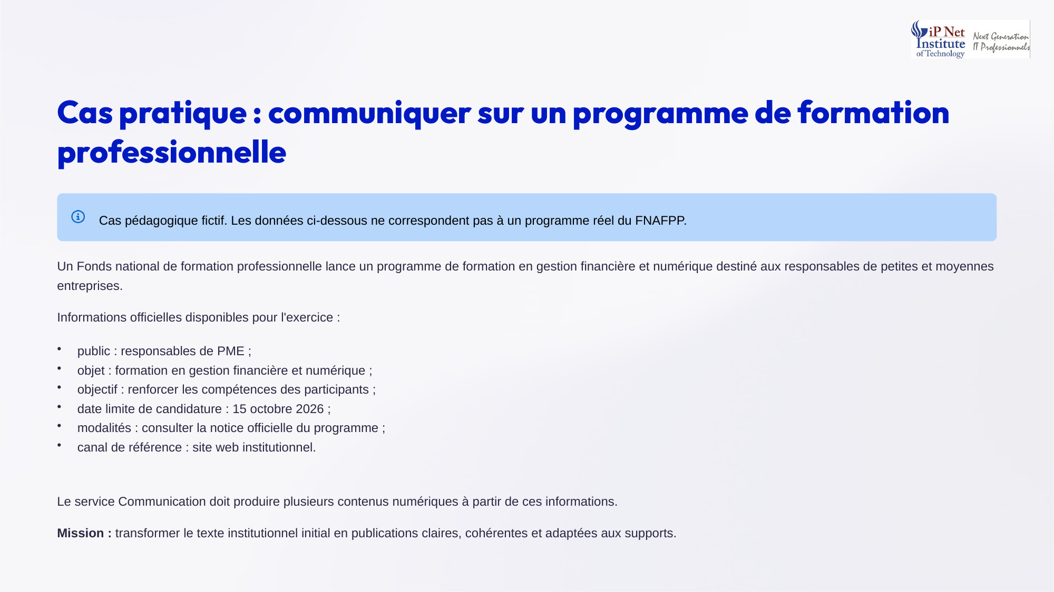
Notes:
Voici le cas pratique, entièrement fictif. Un Fonds national de formation lance un programme en gestion financière et numérique destiné aux responsables de PME. Les informations officielles disponibles sont les suivantes. Le public est celui des responsables de PME. L'objectif est de renforcer leurs compétences. La date limite de candidature est le quinze octobre deux mille vingt-six. Les modalités figurent dans la notice officielle, et le site web institutionnel est le canal de référence. Votre mission est de transformer le texte initial en publications claires, cohérentes et adaptées aux supports.

Slide 37
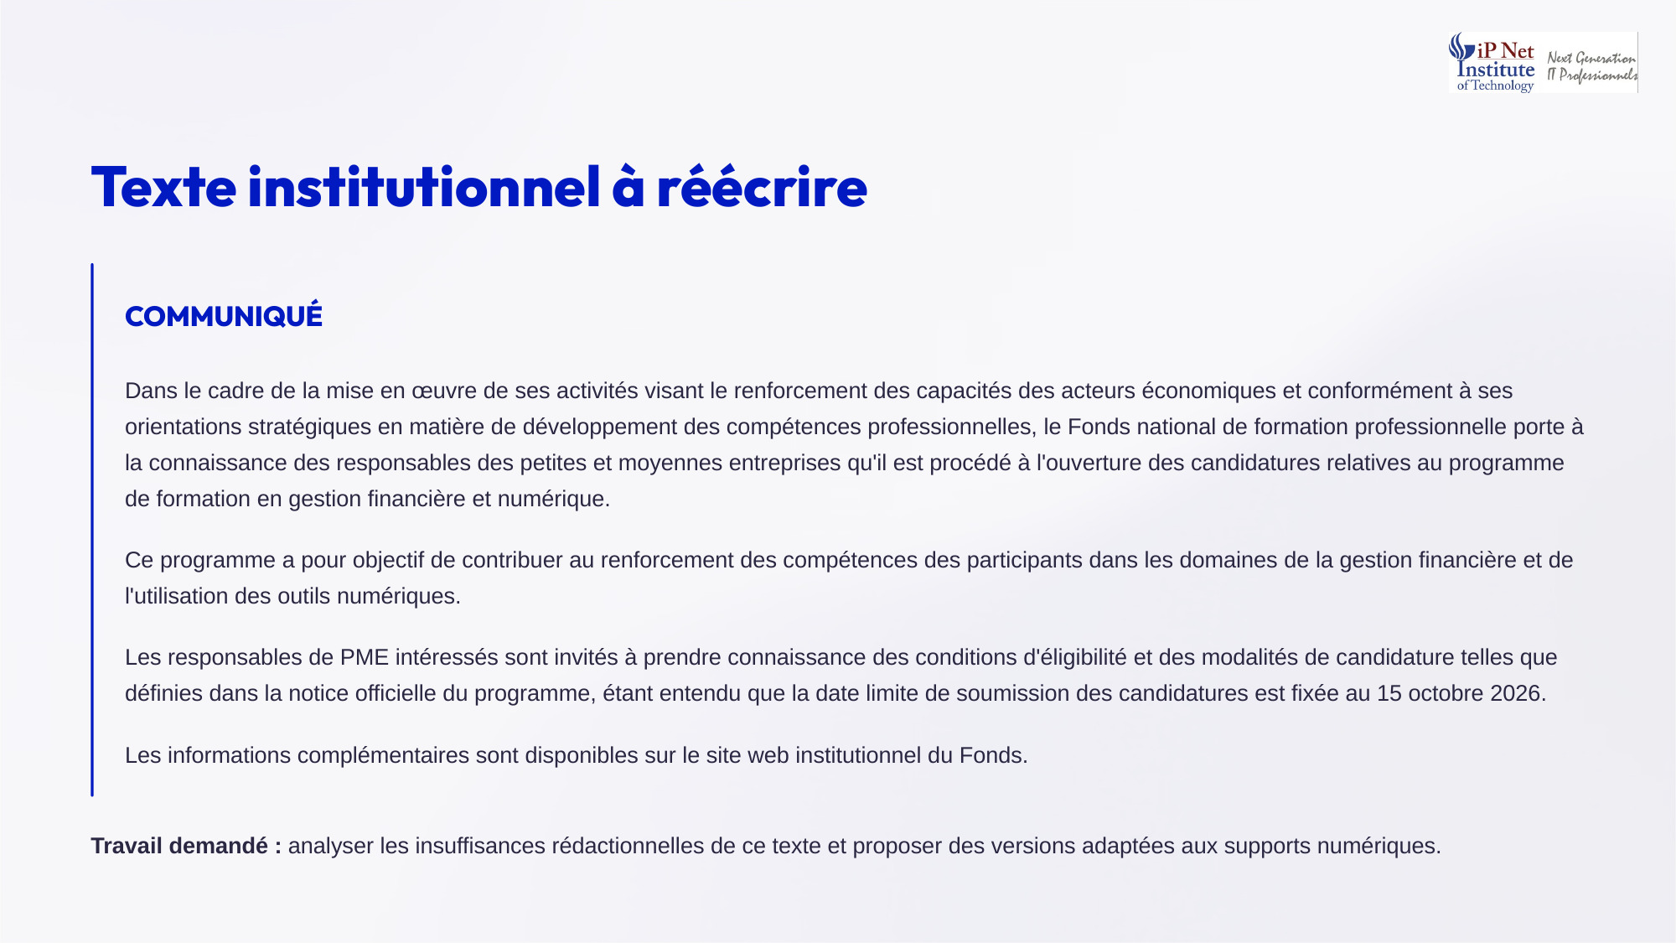
Notes:
Voici le communiqué à réécrire. Lisez-le attentivement. Il commence par une très longue phrase sur la mise en œuvre des activités de renforcement des capacités, avant d'annoncer enfin l'ouverture des candidatures. Il décrit ensuite l'objectif du programme, puis invite les responsables de PME à consulter la notice officielle, en glissant la date limite du quinze octobre à la fin d'une phrase complexe. Votre travail consiste à analyser les insuffisances rédactionnelles de ce texte, puis à proposer des versions adaptées aux supports numériques.

Slide 38
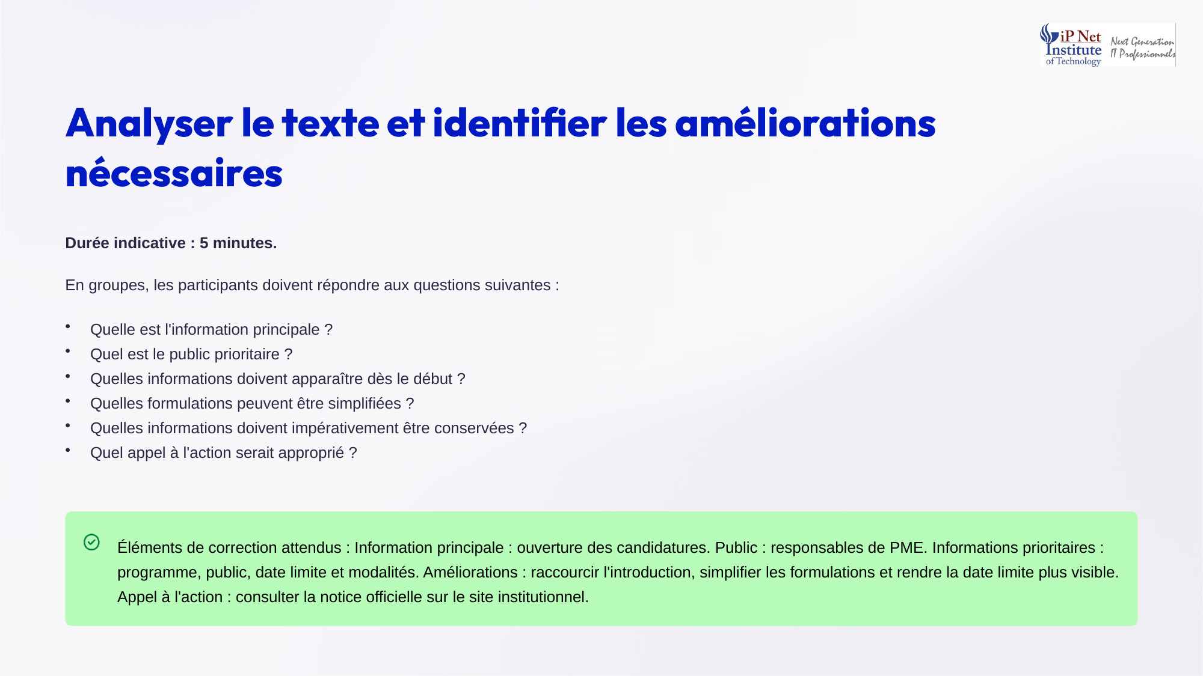
Notes:
Première étape, analyser le texte, en cinq minutes. En groupes, répondez à ces questions. Quelle est l'information principale ? Quel est le public prioritaire ? Que faut-il placer dès le début ? Quelles formulations simplifier ? Quelles informations conserver impérativement ? Et quel appel à l'action proposer ? Voici les éléments de correction attendus. L'information principale est l'ouverture des candidatures, pour les responsables de PME. Il faut raccourcir l'introduction, simplifier les formulations, rendre la date limite visible, et inviter à consulter la notice officielle sur le site.

Slide 39
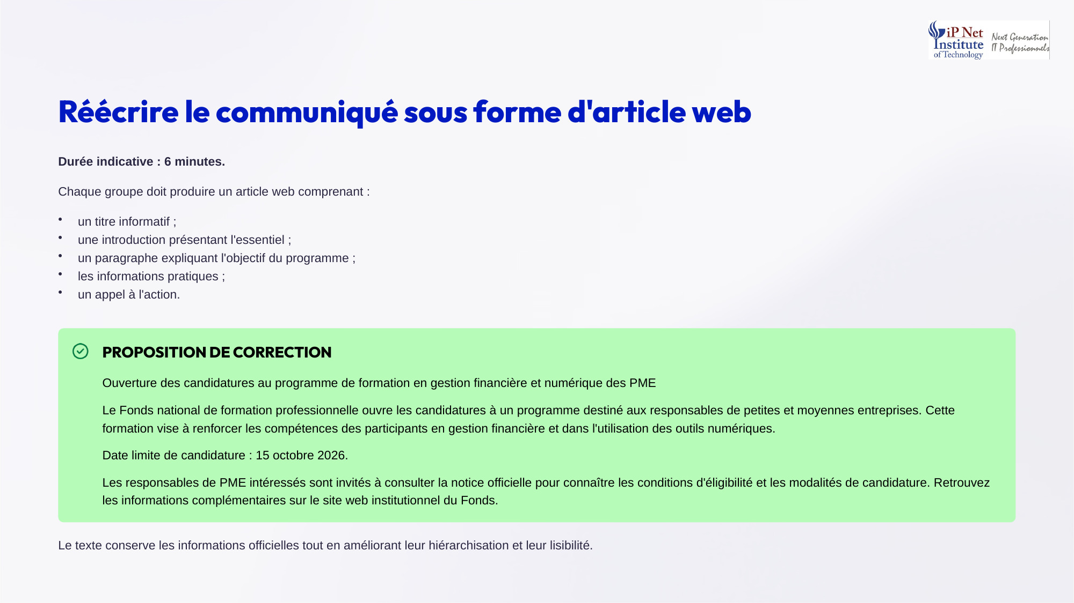
Notes:
Deuxième étape, réécrire le communiqué sous forme d'article web, en six minutes. Votre article comprend un titre informatif, une introduction qui présente l'essentiel, un paragraphe sur l'objectif du programme, les informations pratiques et un appel à l'action. Voici une proposition. Le titre annonce l'ouverture des candidatures au programme de formation en gestion financière et numérique des PME. L'introduction présente le Fonds, le programme et son objectif. La date limite est mise en évidence, et le lecteur est invité à consulter la notice officielle. Les informations officielles sont conservées, mais mieux hiérarchisées.

Slide 40

Notes:
Troisième étape, rédiger deux publications pour des objectifs différents, en huit minutes. La publication A a un objectif d'information. Elle fait connaître l'ouverture des candidatures, avec une accroche, le programme, le public, la date limite et un renvoi à la notice. La publication B a un objectif pédagogique. Elle aide les responsables de PME à comprendre comment obtenir les informations nécessaires pour candidater, sans jamais inventer de critères ou de procédures. Les deux publications présentent des angles différents, mais conservent exactement les mêmes informations officielles.

Slide 41

Notes:
Quatrième étape, adapter une publication à Facebook et à LinkedIn, en six minutes. Chaque groupe choisit une des publications précédentes et en produit deux versions. Vérifiez ensuite plusieurs points. L'accroche est-elle adaptée au public ? Le message principal reste-t-il identique ? Le ton respecte-t-il la ligne éditoriale ? La longueur et la structure sont-elles appropriées ? L'appel à l'action est-il clair ? Et les informations officielles sont-elles préservées ? Votre livrable, ce sont deux publications prêtes à être soumises au circuit de validation de l'institution.

Slide 42
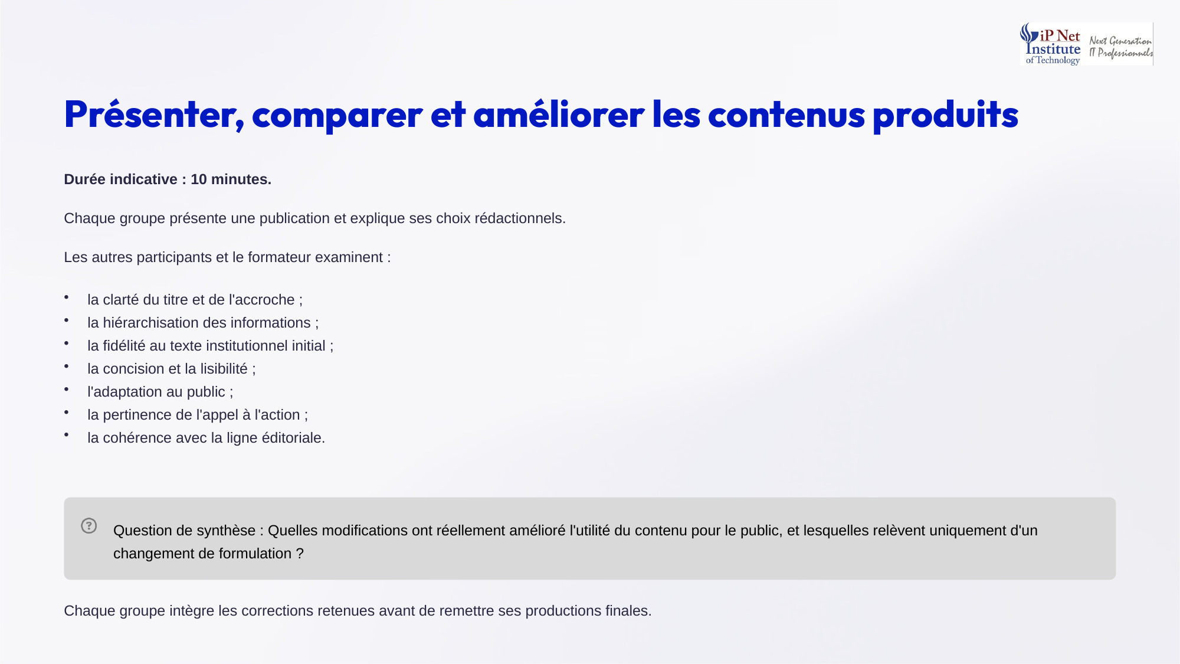
Notes:
Il est temps de présenter, comparer et améliorer vos contenus, pendant dix minutes. Chaque groupe présente une publication et explique ses choix. Ensemble, nous examinerons la clarté du titre et de l'accroche, la hiérarchisation, la fidélité au texte initial, la concision, l'adaptation au public, la pertinence de l'appel à l'action et la cohérence avec la ligne éditoriale. Et voici une question de synthèse. Quelles modifications ont réellement amélioré l'utilité du contenu, et lesquelles ne sont qu'un changement de formulation ? Intégrez ensuite les corrections retenues.

Slide 43

Notes:
Nous arrivons à la séquence sept, consacrée à la synthèse et à l'évaluation, pour environ cinq minutes. Rassemblons l'essentiel de ce que nous avons appris et pratiqué dans ce module.

Slide 44
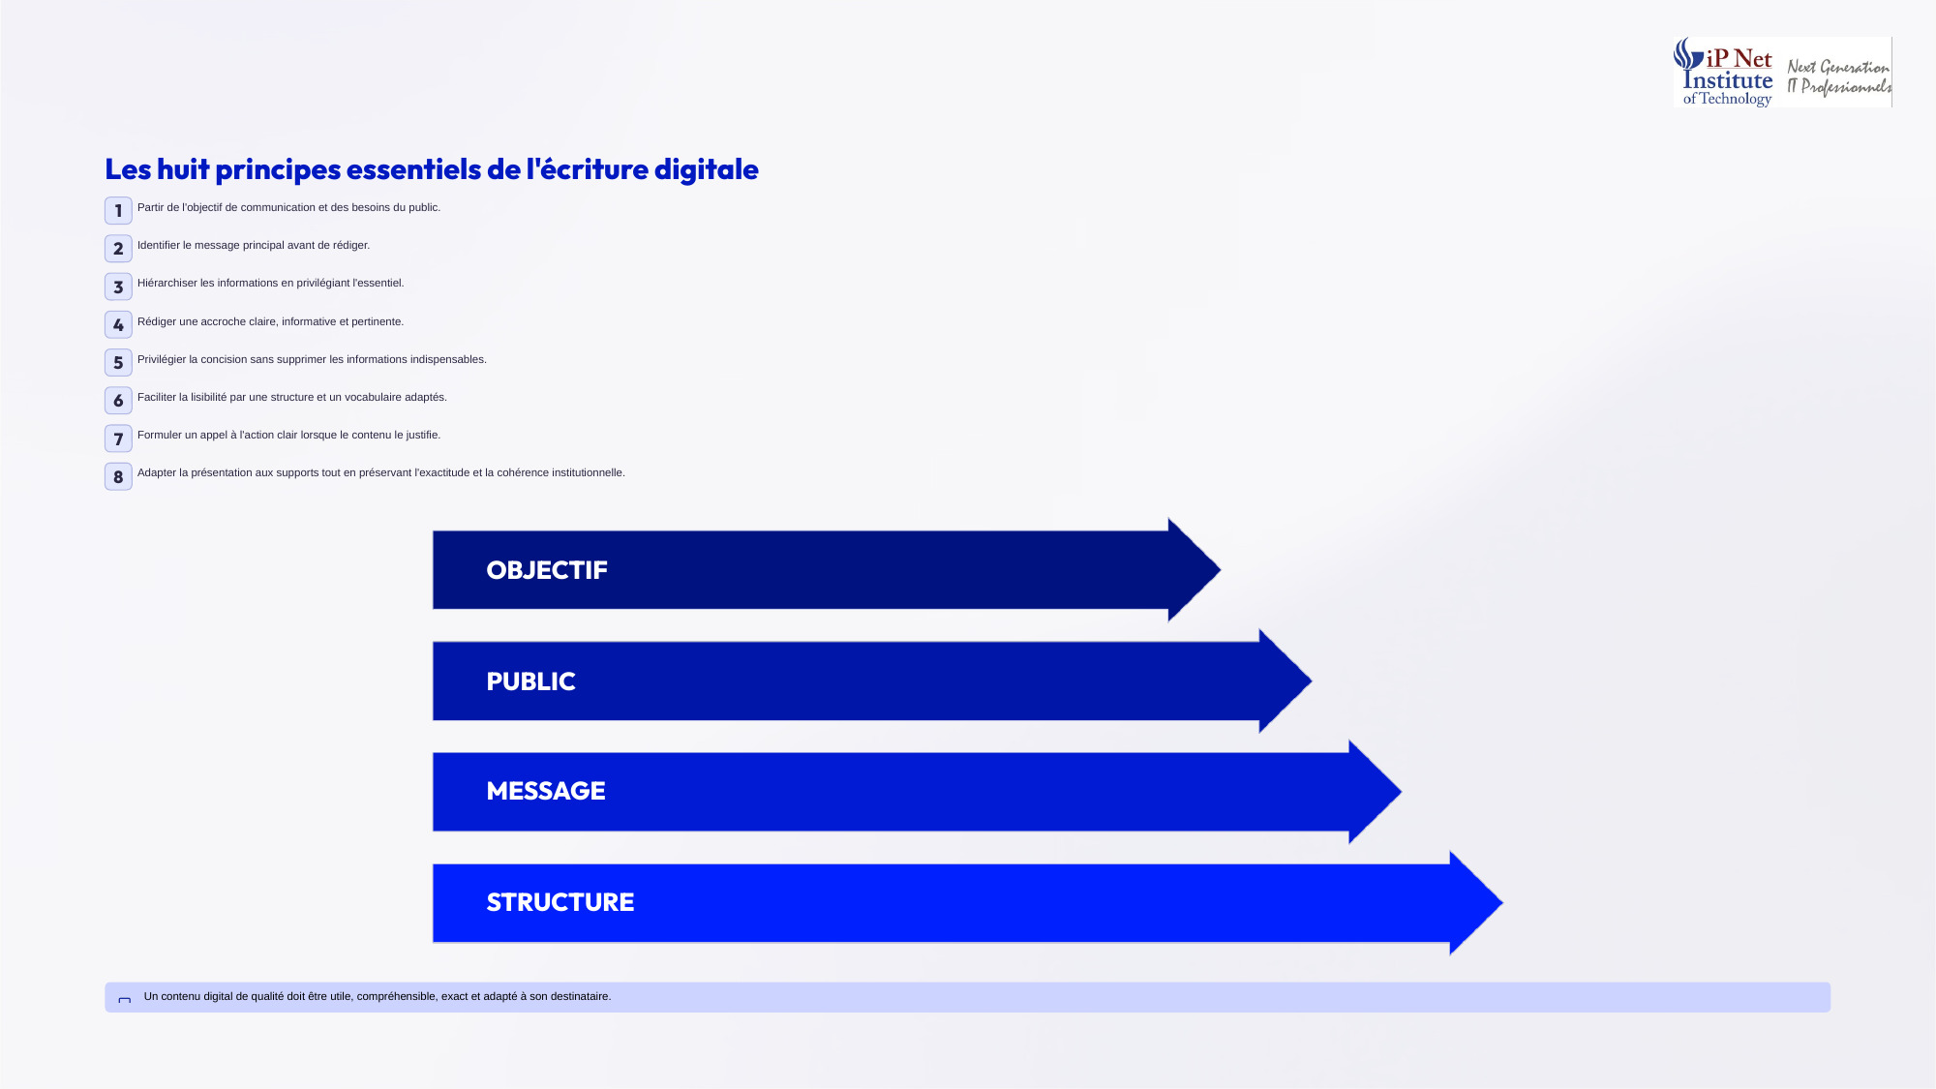
Notes:
Résumons en huit principes. Un, partir de l'objectif et des besoins du public. Deux, identifier le message principal avant de rédiger. Trois, hiérarchiser en privilégiant l'essentiel. Quatre, rédiger une accroche claire et informative. Cinq, être concis sans supprimer l'indispensable. Six, faciliter la lisibilité par la structure et le vocabulaire. Sept, formuler un appel à l'action clair quand c'est justifié. Et huit, adapter la présentation aux supports en préservant l'exactitude. Objectif, public, message, structure. Un bon contenu est utile, compréhensible, exact et adapté à son destinataire.

Slide 45
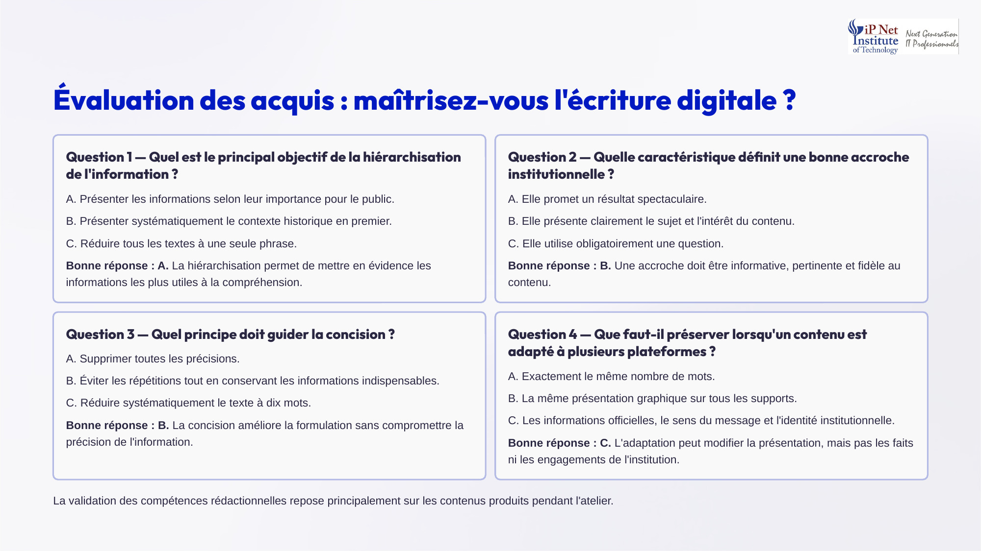
Notes:
Vérifions notre compréhension avec quatre questions. Question un. Quel est le principal objectif de la hiérarchisation ? Réponse A, présenter les informations selon leur importance pour le public. Question deux. Qu'est-ce qui définit une bonne accroche ? Réponse B, elle présente clairement le sujet et l'intérêt du contenu, et reste fidèle à celui-ci. Question trois. Qu'est-ce qui guide la concision ? Réponse B, éviter les répétitions tout en conservant l'indispensable. Question quatre. Que préserver sur plusieurs plateformes ? Réponse C, les informations officielles, le sens du message et l'identité institutionnelle.

Slide 46
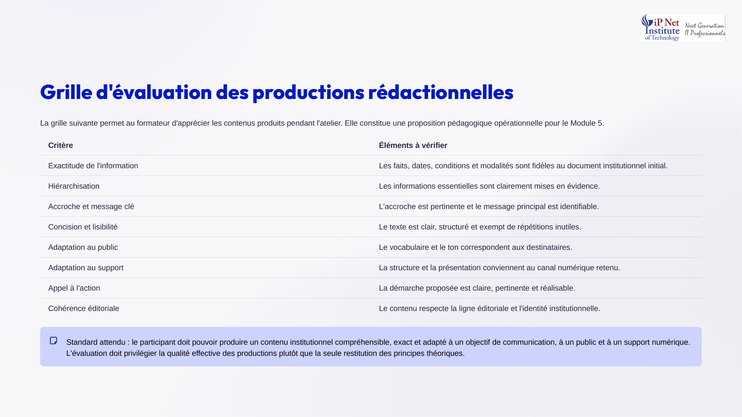
Notes:
Pour terminer, voici la grille d'évaluation de vos productions. Elle porte sur huit critères, l'exactitude de l'information, la hiérarchisation, l'accroche et le message clé, la concision et la lisibilité, l'adaptation au public, l'adaptation au support, l'appel à l'action, et la cohérence éditoriale. Le standard attendu est clair. Vous devez produire un contenu compréhensible, exact et adapté à un objectif, à un public et à un support. L'évaluation portera sur la qualité réelle de vos productions, plus que sur la théorie. Merci à toutes et à tous.

